Slide 1
Parte III Implementación de la variabilidad y Generación de Productos
José Miguel Horcas
*Estas transparencias son una adaptación del material original del curso de SPL disponible en: https://github.com/jmhorcas/spl_course

Slide 2
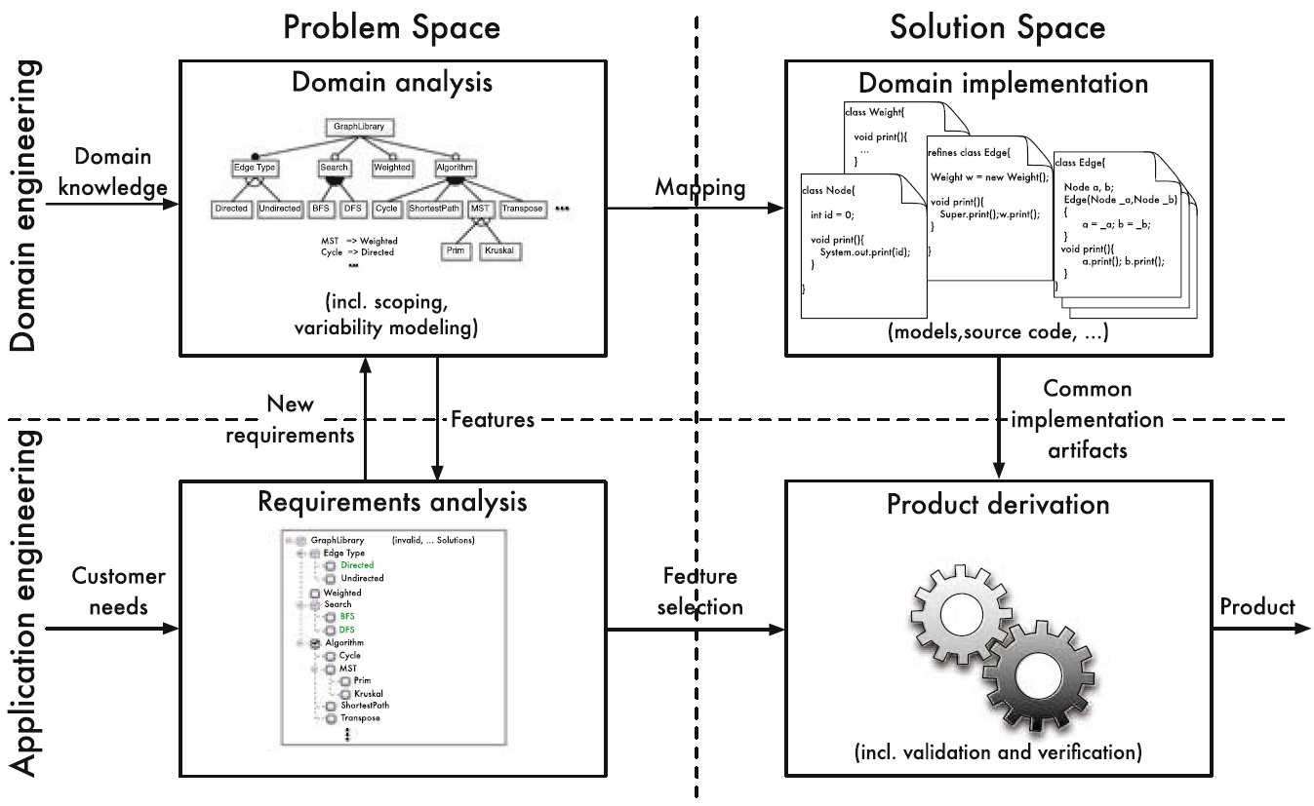
Parte III. Implementación de la variabilidad y Generación de Productos

Slide 3
3.1 Implementación de la variabilidad
“Software engineering is about managing complexity, and variability is one of the biggest sources of complexity.” Fred Brooks, 1975
From the The Mythical Man-Month.

Slide 4

3.1 Implementación de la variabilidad
Variability (Variabilidad): La variabilidad es la capacidad de derivar diferentes productos a partir de un conjunto común de artefactos.
Variability Implementation (Implementación de la variabilidad): Proceso de implementar artefactos variables que permitan la generación de múltiples productos reutilizando una base común.

Slide 5
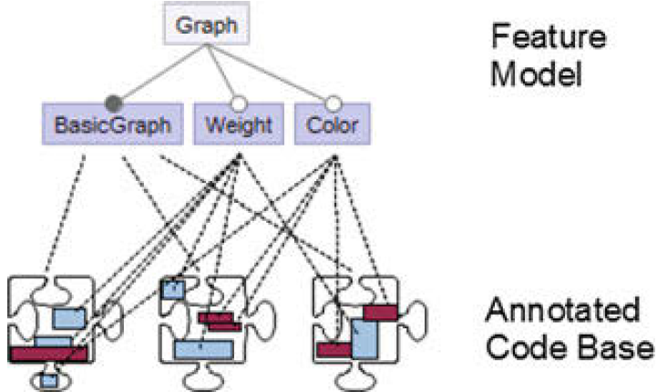
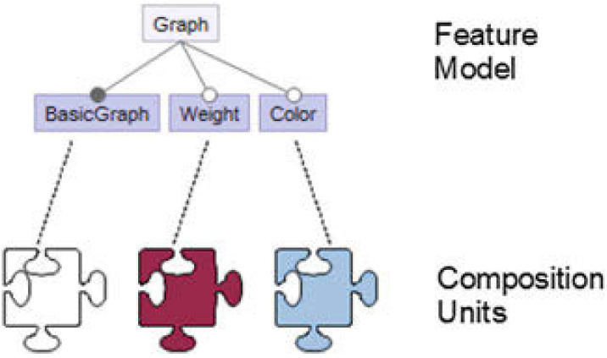
3.1 Implementación de la variabilidad
Dimensiones de la implementación de la variabilidad
Binding time (Tiempo de vinculación): Se refiere a cuándo se toman las decisiones sobre las características:
Compile-time variability (en tiempo de compilación): Se incluyen o excluyen características antes de compilar el código.
Load-time variability (en tiempo de carga): Se activan características al iniciar la aplicación.
Run-time variability (en tiempo de ejecución): Se cambian características durante la ejecución de la aplicación.
Technology (Tecnología): Clasifica los mecanismos de implementación en:
Language-based approaches (basados en el lenguaje): Se implementan las características directamente en el lenguaje de programación utilizado.
Tool-based approaches (basados en herramientas): Se utilizan herramientas externas para representar las características y generar productos.
Representation (Representación): Diferencia entre:
Annotation-based approaches (basados en anotaciones): Se usa una base de código común con anotaciones que indican qué partes pertenecen a cada característica.
Composition-based approaches (basados en composición): Se tienen unidades de código separadas para cada característica, que se combinan en la generación de productos.

Slide 6
3.1 Implementación de la variabilidad
Criterios de calidad en la implementación de SPL
Proporcionan una base estructurada para comprender y clasificar diferentes enfoques en la implementación de SPLs, enfocándose en su flexibilidad, facilidad de uso y capacidad para gestionar la variabilidad de manera efectiva.
Preplanning effort (Esfuerzo de planificación previa): Cuánto esfuerzo se necesita antes de iniciar el desarrollo para gestionar la variabilidad de forma eficiente.
Feature traceability (Trazabilidad de características): Capacidad de rastrear las características a lo largo del desarrollo, asegurando la relación entre la especificación y la implementación.
Separation of concerns (Separación de conceptos): Mantener las características bien separadas en la implementación para mejorar la modularidad y el mantenimiento.
Information hiding (Ocultamiento de información): Garantizar que los detalles internos de los módulos estén ocultos, permitiendo la interacción a través de interfaces bien definidas.
Granularity (Granularidad): Nivel de detalle en la implementación de características, desde cambios gruesos (como añadir un archivo) hasta cambios finos (como modificar una línea de código).
Uniformity (Uniformidad): Asegurar que todos los artefactos de la SPL (código, documentación, archivos de configuración, etc.) sean tratados de manera uniforme.

Slide 7
3.1 Implementación de la variabilidad
Estrategias de implementación de la variabilidad
Classic, Language-based variability mechanisms (mecanismos clásicos basados en el lenguaje):
Parameters (Parámetros)
Design Patterns (Patrones de Diseño)
Frameworks (Marcos de trabajo)
Components and Services (Componentes y Servicios)
Classic, Tool-driven variability mechanisms (Mecanismos clásicos basados en herramientas):
Version-Control Systems (Sistemas de Control de Versiones)
Build Systems (Sistemas de Construcción)
Preprocessors (Preprocesadores)
Advanced, Language-based variability mechanisms (mecanismos avanzados basados en el lenguaje):
Feature-Oriented Programming, FOP (Programación Orientada a Características)
Aspect-Oriented Programming, AOP (Programación Orientada a Aspectos)
Aspects and Feature Modules in Concert (Combinación de Aspectos y Módulos de Características)
Further Approaches (Otras Aproximaciones):
Delta-Oriented Programming, DOP (Programación Orientada a Deltas)
Refactoring Feature Modules (Refactorización de módulos de características)
Context-Oriented Programming, COP (Programación Orientada al Contexto)
Advanced, Tool-driven variability mechanisms (Mecanismos avanzados basados en herramientas):
Feature Tracing (Trazabilidad de Características)
Views on Code (Vistas sobre el Código)
Integrated Product Derivation (Derivación Integrada de Productos)
Virtual Separation of Concerns (Separación Virtual de Conceptos)

Slide 8
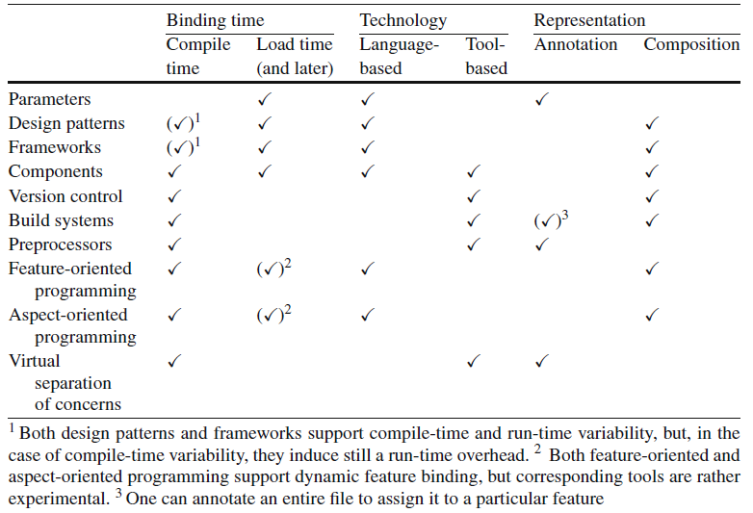
3.1 Implementación de la variabilidad
Clasificación de estrategias de implementación de la variabilidad

Slide 9
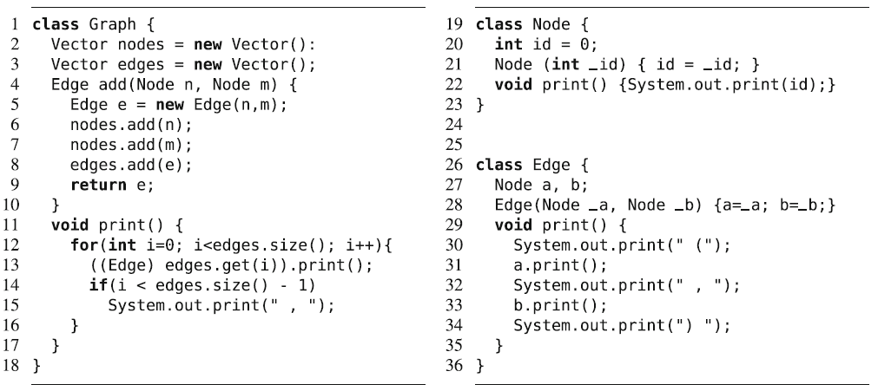
3.1 Implementación de la variabilidad
Ejemplo: Graph library (Librería de grafos)
.

Slide 10
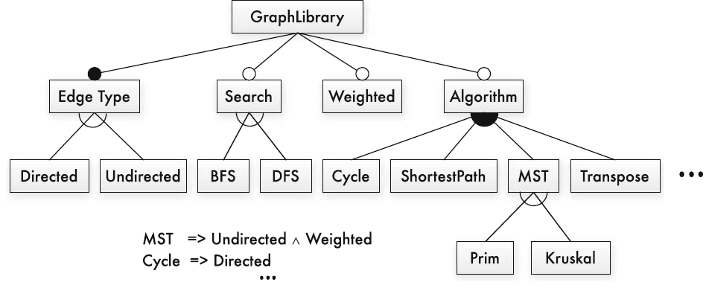
3.1 Implementación de la variabilidad
Ejemplo: Graph library (Librería de grafos)
.

Slide 11
3.1 Implementación de la variabilidad
Estrategias de implementación de la variabilidad
Classic, Language-based variability mechanisms (mecanismos clásicos basados en el lenguaje):
Parameters (Parámetros)
Design Patterns (Patrones de Diseño)
Frameworks (Marcos de trabajo)
Components and Services (Componentes y Servicios)
Classic, Tool-driven variability mechanisms (Mecanismos clásicos basados en herramientas):
Version-Control Systems (Sistemas de Control de Versiones)
Build Systems (Sistemas de Construcción)
Preprocessors (Preprocesadores)
Advanced, Language-based variability mechanisms (mecanismos avanzados basados en el lenguaje):
Feature-Oriented Programming, FOP (Programación Orientada a Características)
Aspect-Oriented Programming, AOP (Programación Orientada a Aspectos)
Aspects and Feature Modules in Concert (Combinación de Aspectos y Módulos de Características)
Further Approaches (Otras Aproximaciones):
Delta-Oriented Programming, DOP (Programación Orientada a Deltas)
Refactoring Feature Modules (Refactorización de módulos de características)
Context-Oriented Programming, COP (Programación Orientada al Contexto)
Advanced, Tool-driven variability mechanisms (Mecanismos avanzados basados en herramientas):
Feature Tracing (Trazabilidad de Características)
Views on Code (Vistas sobre el Código)
Integrated Product Derivation (Derivación Integrada de Productos)
Virtual Separation of Concerns (Separación Virtual de Conceptos)

Slide 12
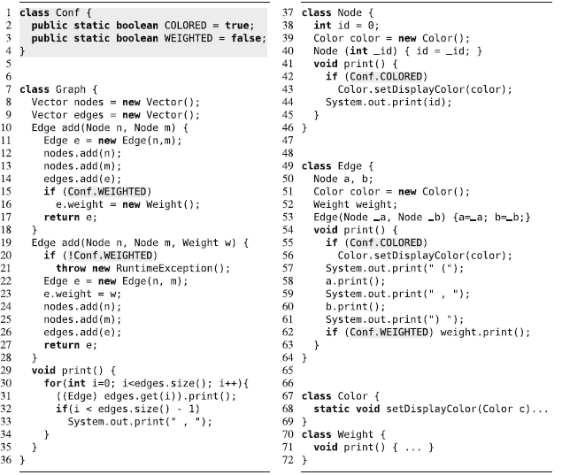
3.1 Implementación de la variabilidad
Parameters (Parámetros de configuración)
Se trata de implementar la variabilidad mediante variables configurables que permiten modificar el comportamiento del software en tiempo de ejecución sin cambiar el código fuente.
Definición de parámetros:
Variables globales
Argumentos de métodos
Archivos de configuración (e.g., system.ini, httpd.conf)
Parámetros de línea de comandos (e.g., ssh –v)
Las características pueden controlarse a través de sentencias condicionales.

Slide 13
3.1 Implementación de la variabilidad
Parameters (Parámetros de configuración)
Criterios de calidad:
✅ Preplanning effort: No requiere planificación previa significativa, ya que las extensiones se realizan de manera invasiva sin necesidad de diseñar la variabilidad con antelación.
❌ Feature traceability: La trazabilidad es baja debido a la dispersión del código de las características en múltiples archivos, variables, argumentos de métodos y sentencias condicionales. Seguir el rastro de una característica requiere analizar el flujo de control y las asignaciones de variables.
❌ Separation of concerns: La implementación de características mediante parámetros introduce código de variabilidad que se entremezcla con la lógica base y con otras características, lo que dificulta la separación de conceptos y la modularidad.
❌ Information hiding: La implementación de variabilidad con parámetros rompe el principio de ocultamiento de información, ya que los parámetros son visibles y accesibles en múltiples partes del código. Además, el uso de parámetros globales acentúa este problema.
▨ Granularity: Ofrece granularidad fina a nivel de sentencias y expresiones mediante condicionales (if o a ? b : c en algunos lenguajes), pero no soporta granularidad a nivel de métodos o clases sin afectar la claridad del código.
❌ Uniformity: Aunque los parámetros son aplicables en casi todos los lenguajes de programación, no se extienden a artefactos no relacionados con el código, como documentos de diseño, gramáticas o documentación, lo que afecta la uniformidad de la implementación.

Slide 14
3.1 Implementación de la variabilidad
Parameters (Parámetros de configuración)
Clasificación:
Binding time: Load-time, Run-time
Technology: Lenguage-based
Representation: Annotation-based
Puntos fuertes:
Fácil de usar, bien conocido.
Flexible y de grano fino.
Soporte de primera clase en lenguajes de programación.
Posibilidad de diferentes configuraciones dentro del mismo programa.
Puntos débiles:
Todo el código se despliega, sin configuración en tiempo de compilación.
A menudo se usa de manera ad-hoc o no disciplinada.
Código repetitivo o soluciones no modulares.
Dispersión y entrelazado del conocimiento de configuración.
La separación del código de características y el ocultamiento de información es posible, pero depende de la disciplina de los desarrolladores.
Las extensiones típicamente requieren cambios invasivos, aunque con poca preplanificación.
No hay soporte para artefactos no relacionados con el código.
El rastreo entre características y código no es trivial, lo que dificulta su análisis estático.

Slide 15
3.1 Implementación de la variabilidad
Estrategias de implementación de la variabilidad
Classic, Language-based variability mechanisms (mecanismos clásicos basados en el lenguaje):
Parameters (Parámetros)
Design Patterns (Patrones de Diseño)
Frameworks (Marcos de trabajo)
Components and Services (Componentes y Servicios)
Classic, Tool-driven variability mechanisms (Mecanismos clásicos basados en herramientas):
Version-Control Systems (Sistemas de Control de Versiones)
Build Systems (Sistemas de Construcción)
Preprocessors (Preprocesadores)
Advanced, Language-based variability mechanisms (mecanismos avanzados basados en el lenguaje):
Feature-Oriented Programming, FOP (Programación Orientada a Características)
Aspect-Oriented Programming, AOP (Programación Orientada a Aspectos)
Aspects and Feature Modules in Concert (Combinación de Aspectos y Módulos de Características)
Further Approaches (Otras Aproximaciones):
Delta-Oriented Programming, DOP (Programación Orientada a Deltas)
Refactoring Feature Modules (Refactorización de módulos de características)
Context-Oriented Programming, COP (Programación Orientada al Contexto)
Advanced, Tool-driven variability mechanisms (Mecanismos avanzados basados en herramientas):
Feature Tracing (Trazabilidad de Características)
Views on Code (Vistas sobre el Código)
Integrated Product Derivation (Derivación Integrada de Productos)
Virtual Separation of Concerns (Separación Virtual de Conceptos)

Slide 16
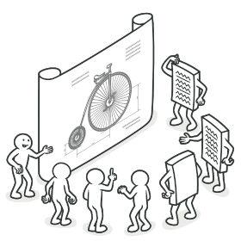
3.1 Implementación de la variabilidad
Design Patterns (Patrones de diseño)
Los patrones de diseño son descripciones de objetos y clases que colaboran para resolver un problema de diseño en un contexto específico [Gamma et al. 1995]. Son ampliamente utilizados en programación orientada a objetos y su uso está bien documentado.
En SPL, son soluciones reutilizables que estructuran el código para permitir variabilidad de manera modular y flexible.
Patrones relevantes para la implementación de la variabilidad:
Observer (Observador)
Template Method (Método plantilla)
Strategy (Estrategia)
Decorator (Decorador)
Catálogo de patrones de diseño: https://refactoring.guru/

Slide 17
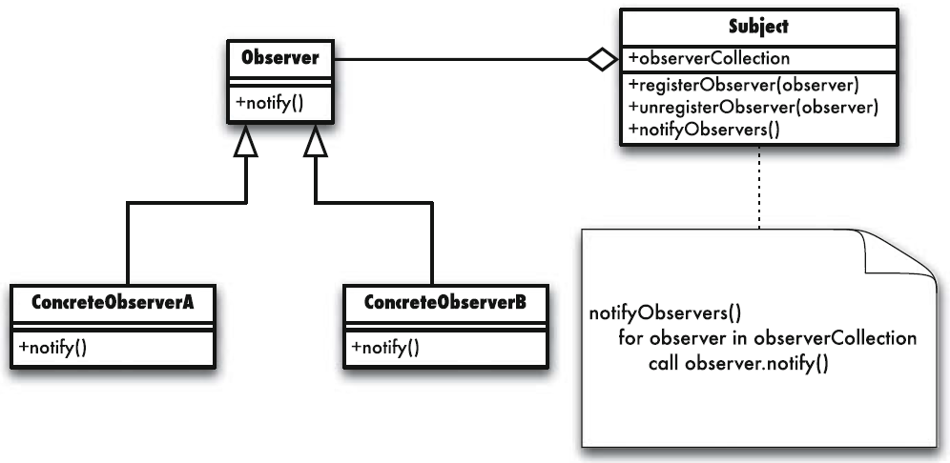
3.1 Implementación de la variabilidad
Observer Pattern (Patrón observador)
También conocido como el patrón publish/subscribe (publicación/subscripción). Se usa para el manejo distribuido de eventos. Permite que un sujeto notifique a los observadores registrados sobre cambios en su estado sin acoplamiento fuerte.
En SPL, el patrón observador facilita la adición y eliminación de características, siempre que una característica pueda implementarse como un observador. Cada característica implementa la interfaz de observador y se registra en el sujeto para eventos relevantes (e.g., abrir un archivo, enviar un correo, confirmar una transacción, imprimir los nodos de un grafo). La variabilidad se logra registrando o no los observadores. El código de diferentes características puede separarse en clases de observadores distintas. De este modo, se pueden añadir características adicionales sin modificar la implementación del sujeto (la parte común a todos los productos de la SPL).
Más información:
https://refactoring.guru/es/design-patterns/observer

Slide 18
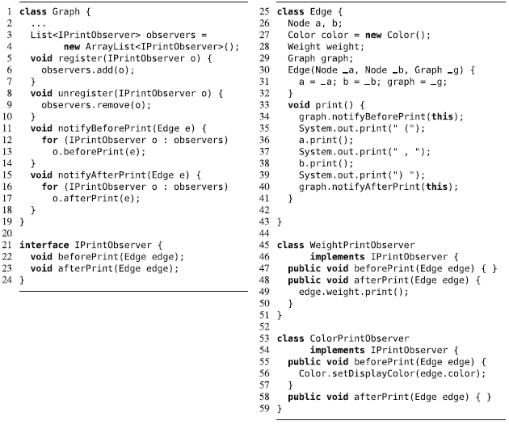
3.1 Implementación de la variabilidad
Observer Pattern (Patrón observador)
Ejemplo:
Adaptamos el patrón observador para desacoplar el código de características dentro de los métodos de impresión de nuestro ejemplo de grafo. La implementación base del grafo actúa como sujeto, y las aristas emiten notificaciones cuando se imprimen. Estas notificaciones son consumidas por los observadores WeightPrintObserver y ColorPrintObserver, que implementan las partes de las características Weighted y Colored, respectivamente. Cabe destacar que el mecanismo de observador es general; podríamos usarlo también para implementar otras características además de la impresión en el mismo punto de extensión sin modificar el código base.

Slide 19
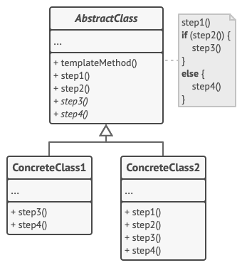
3.1 Implementación de la variabilidad
Template Method Pattern (Patrón Plantilla Método)
Define la estructura de un algoritmo en una superclase y delega pasos específicos a subclases. Esto permite la variabilidad al redefinir pasos concretos sin cambiar la estructura global del algoritmo.
En SPL, podemos aprovechar este patrón e implementar el comportamiento de características alternativas mediante diferentes subclases. En particular, si el algoritmo difiere solo en detalles menores en cada característica, podemos compartir las partes comunes del algoritmo en una clase abstracta común.
El patrón de método plantilla es el más adecuado para características alternativas (i.e., cuando solo se puede seleccionar una característica de un conjunto a la vez). También puede usarse para implementar características opcionales individuales, siempre que se proporcione una implementación por defecto para cada método plantilla. Sin embargo, el patrón de método plantilla no es adecuado para combinar múltiples características debido a las limitaciones de la herencia.
Más información:
https://refactoring.guru/es/design-patterns/template-method

Slide 20
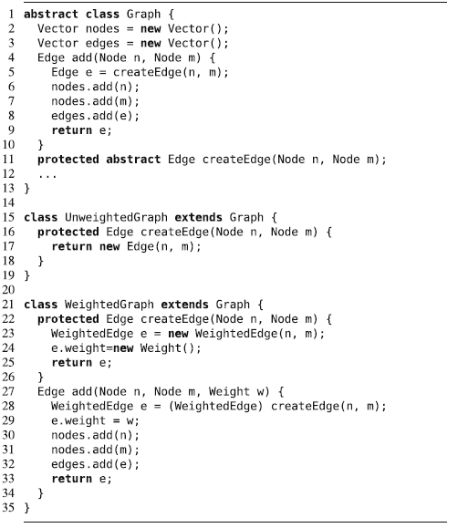
3.1 Implementación de la variabilidad
Template Method Pattern (Patrón Plantilla Método)
Ejemplo:
Ilustramos cómo implementar grafos ponderados y no ponderados en un fragmento de nuestro ejemplo de grafo. Cabe destacar que, más allá de simplemente sobrescribir métodos existentes, una subclase también puede introducir un comportamiento adicional, como ocurre con el método adicional add en la clase WeightedGraph.

Slide 21
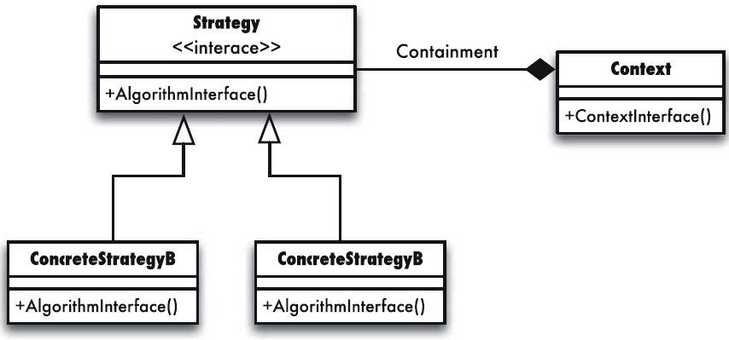
3.1 Implementación de la variabilidad
Strategy Pattern (Patrón Estrategia)
Permite seleccionar dinámicamente algoritmos en tiempo de ejecución, facilitando la variabilidad al definir múltiples estrategias intercambiables.
Más información:
https://refactoring.guru/es/design-patterns/strategy
En SPL, es especialmente adecuado para implementar características alternativas y futuras variaciones, siempre que estas correspondan a diferentes implementaciones de métodos. El patrón reemplaza declaraciones condicionales ad hoc en el código fuente con llamadas polimórficas a la interfaz de estrategia.
El patrón estrategia también puede codificar características opcionales. Para ello, se proporciona implementaciones por defecto o simuladas (dummy) de estrategias para características no seleccionadas o aceptar null como parámetro de estrategia.
La combinación de múltiples características es posible si se prepara adecuadamente: podríamos aceptar múltiples estrategias y ejecutarlas todas (e incluso pasar el resultado de una estrategia como entrada para la siguiente. El patrón estrategia fomenta la encapsulación y el desacoplamiento de características, y además permite el desarrollo distribuido y la compilación separada.

Slide 22
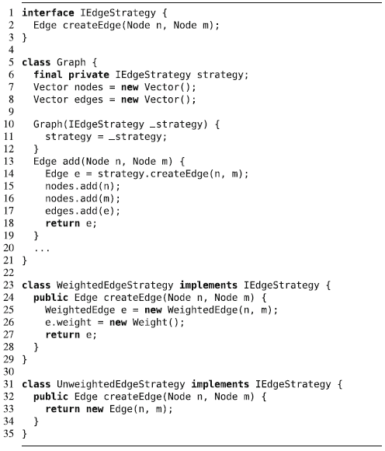
3.1 Implementación de la variabilidad
Strategy Pattern (Patrón Estrategia)
Ejemplo:
Mostramos la decisión entre grafos ponderados y no ponderados del ejemplo del método plantilla, ahora implementada usando el patrón estrategia.

Slide 23
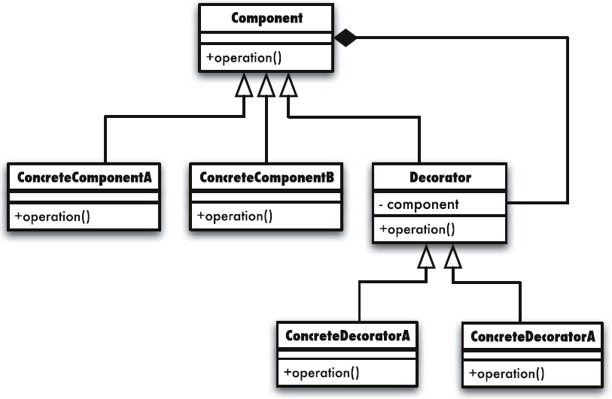
3.1 Implementación de la variabilidad
Decorator Pattern (Patrón Decorador)
Permite agregar funcionalidades de manera flexible sin modificar la estructura base del objeto, lo que favorece la separación de conceptos y la composición de características.
Más información:
https://refactoring.guru/es/design-patterns/decorator
En SPL, es especialmente adecuado para implementar características opcionales y grupos or de características en los que se pueden seleccionar múltiples opciones.
También podríamos utilizar el patrón estrategia u otros mecanismos para personalizar qué decoradores instalar. Incluso podríamos añadir decoradores a objetos existentes en un sistema en ejecución.

Slide 24
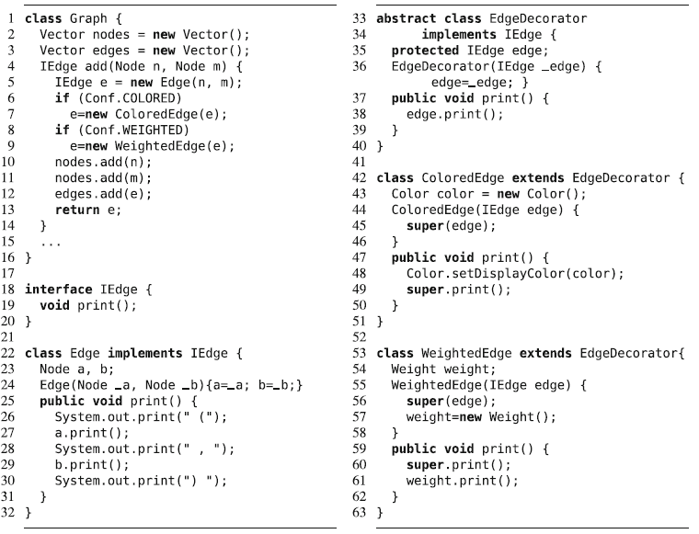
3.1 Implementación de la variabilidad
Decorator Pattern (Patrón Decorador)
Ejemplo:
Ilustramos el uso de decoradores implementando extensiones de las características Weighted y Colored en la clase Edge, de manera similar al ejemplo del patrón observador. Cabe destacar que la instalación de los decoradores se codifica explícitamente en el método addEdge, dependiendo de los parámetros de configuración.

Slide 25
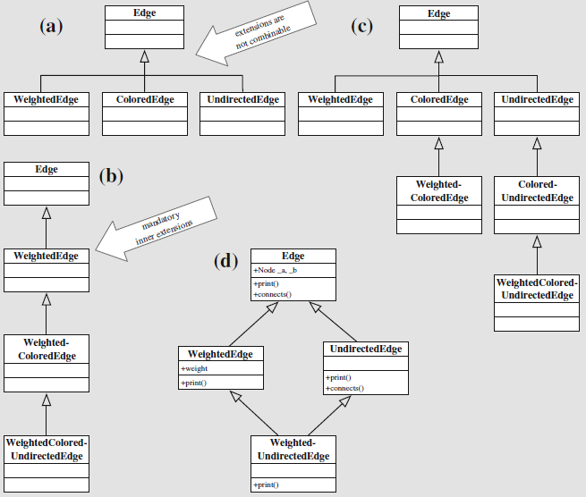
3.1 Implementación de la variabilidad
Limitaciones de la herencia con respecto a la flexibilidad composicional
Las jerarquías de clases pueden volverse inflexibles y difíciles de gestionar cuando se combinan múltiples características mediante herencia.
Problemas:
Explosión de la jerarquía de clases
Problema del diamante [Snyder 1986]
Ejemplo:
a) Cada extensión es una subclase. No podemos combinar las extensiones.
b) Todas las extensiones forman una herencia lineal. Tampoco podemos combinar extensiones.
c) Cadena de subclases para cada combinación de extensiones. Mucho código duplicado.
d) Herencia múltiple. Problema del diamante.
Posible solución:
Mixin composition (Composición mixta): forma restrictiva de herencia múltiple.

Slide 26
3.1 Implementación de la variabilidad
Design Patterns (Patrones de diseño)
Criterios de calidad:
❌ Preplanning effort: Los patrones de diseño requieren planificación previa para definir correctamente la estructura y separación de responsabilidades. Esto implica un esfuerzo adicional antes del desarrollo.
✅ Feature traceability: Los patrones de diseño proporcionan una forma estructurada de implementar variabilidad, permitiendo rastrear características mediante observadores, subclases, estrategias y decoradores.
✅ Separation of concerns: Fomentan la separación de preocupaciones al encapsular la variabilidad en componentes reutilizables y modulares, reduciendo el acoplamiento entre partes del sistema.
✅ Information hiding: Promueven el ocultamiento de información al definir interfaces claras y encapsular detalles internos en clases específicas.
▨ Granularity: La granularidad depende del patrón utilizado. Algunos permiten una modularidad fina (como Strategy o Decorator), mientras que otros pueden implicar cambios más gruesos.
❌ Uniformity: Los patrones de diseño solo describen estructuras abstractas y pueden ser implementados de diferentes maneras según el lenguaje de programación. No aseguran una uniformidad en todos los artefactos de la SPL.

Slide 27
3.1 Implementación de la variabilidad
Design Patterns (Patrones de diseño)
Clasificación:
Binding time: Compile-Time, Load-time, Run-time
Technology: Language-based
Representation: Composition-based
Puntos fuertes:
Bien establecidos, facilitan la comunicación entre desarrolladores.
Directrices para un diseño disciplinado.
Separación del código de características del código base, posiblemente con interfaces claras.
Extensiones no invasivas sin modificar el código base, dado un esfuerzo de preplanificación.
Puntos débiles:
Código repetitivo y sobrecarga arquitectónica.
Necesidad de preplanificación de puntos de extensión.

Slide 28
3.1 Implementación de la variabilidad
Estrategias de implementación de la variabilidad
Classic, Language-based variability mechanisms (mecanismos clásicos basados en el lenguaje):
Parameters (Parámetros)
Design Patterns (Patrones de Diseño)
Frameworks (Marcos de trabajo)
Components and Services (Componentes y Servicios)
Classic, Tool-driven variability mechanisms (Mecanismos clásicos basados en herramientas):
Version-Control Systems (Sistemas de Control de Versiones)
Build Systems (Sistemas de Construcción)
Preprocessors (Preprocesadores)
Advanced, Language-based variability mechanisms (mecanismos avanzados basados en el lenguaje):
Feature-Oriented Programming, FOP (Programación Orientada a Características)
Aspect-Oriented Programming, AOP (Programación Orientada a Aspectos)
Aspects and Feature Modules in Concert (Combinación de Aspectos y Módulos de Características)
Further Approaches (Otras Aproximaciones):
Delta-Oriented Programming, DOP (Programación Orientada a Deltas)
Refactoring Feature Modules (Refactorización de módulos de características)
Context-Oriented Programming, COP (Programación Orientada al Contexto)
Advanced, Tool-driven variability mechanisms (Mecanismos avanzados basados en herramientas):
Feature Tracing (Trazabilidad de Características)
Views on Code (Vistas sobre el Código)
Integrated Product Derivation (Derivación Integrada de Productos)
Virtual Separation of Concerns (Separación Virtual de Conceptos)

Slide 29
3.1 Implementación de la variabilidad
Frameworks (Marcos de trabajo)
Un framework es un conjunto incompleto de clases colaborativas que puede extenderse y adaptarse para un caso de uso específico. Representa una implementación base reutilizable para un conjunto relacionado de problemas, lo que se ajusta perfectamente al desarrollo de SPL.
Son infraestructuras de software que proporcionan una base extensible mediante herencia (white-box) o composición (black-box). Un framework proporciona puntos explícitos de extensión (hot spots), en los cuales los desarrolladores pueden ampliarlo. A menudo, estas extensiones se denominan plug-ins. De manera similar al patrón de diseño método plantilla y al patrón de diseño estrategia, un framework es responsable del flujo de control principal y delega en sus extensiones la incorporación de comportamientos personalizados bajo demanda, siguiendo un principio conocido como inversión de control (inversion of control) [Johnson y Foote, 1988].
White-box frameworks (Frameworks de caja blanca): Consisten en un conjunto de clases concretas y abstractas, que los desarrolladores extienden mediante la sobrescritura de métodos a través de la creación de subclases, de manera similar al uso del patrón de diseño método plantilla y al patrón de diseño estrategia. Para personalizar su comportamiento, es necesario comprender los detalles internos del framework.
Black-box frameworks (Frameworks de caja negra): Separan el código del framework y las extensiones mediante interfaces, permitiendo que las extensiones (plug-ins), sean compiladas y desplegadas por separado. Cada característica en el desarrollo SPL idealmente se implementa mediante un plug-in independiente.

Slide 30
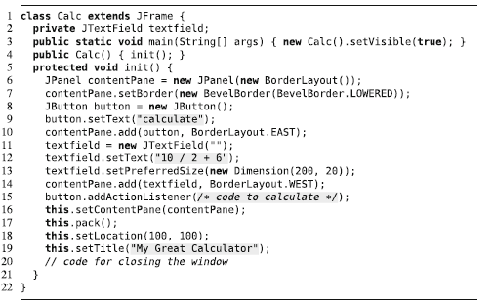
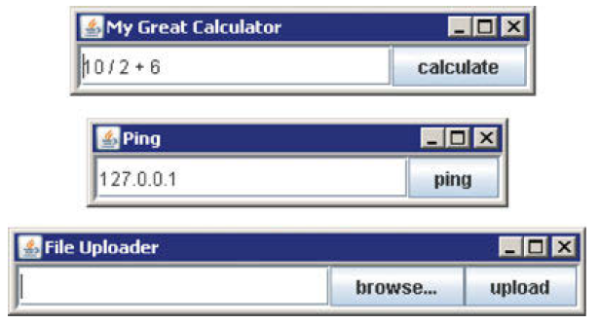
3.1 Implementación de la variabilidad
Frameworks (Marcos de trabajo)
Ejemplo: Tres aplicaciones similares (calculadora, ping y cargador de archivos) que pueden ser implementadas sobre un framework común.
Sus implementaciones comparten una cantidad relativamente grande de código fuente para inicializar la interfaz de usuario (campos, botones y diseño), para iniciar y detener la aplicación, y demás. Solo los fragmentos de código subrayados difieren entre las aplicaciones, el resto es compartido.

Slide 31
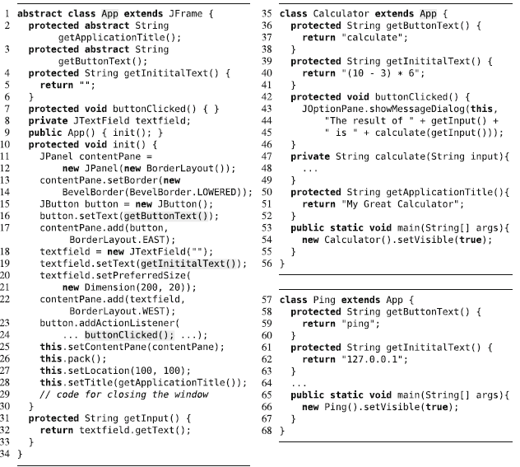
3.1 Implementación de la variabilidad
White-Box Frameworks (Framework de caja blanca)
Se reemplaza los fragmentos de código variables por métodos abstractos (o métodos sobrecargables con implementaciones predeterminadas), siguiendo el patrón de template-method. Para cada extensión, se crea una subclase y se implementan los métodos abstractos para especificar el comportamiento personalizado. Las extensiones pueden acceder directamente a los métodos protegidos y públicos del framework, como getInput en la línea 44.

Slide 32
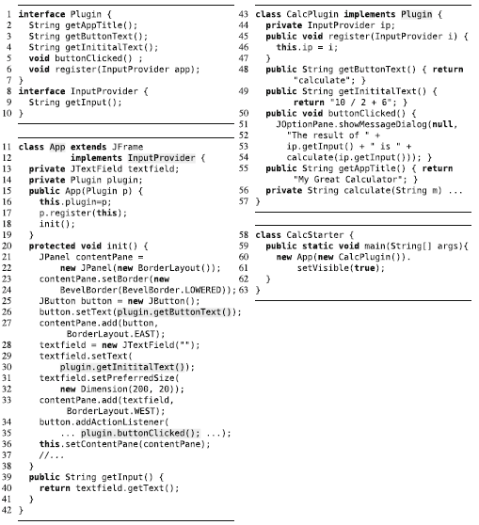
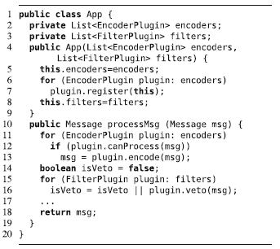
3.1 Implementación de la variabilidad
Black-Box Frameworks (Framework de caja negra)
Se desacopla el framework y las extensiones (plug-ins) mediante una interfaz Plugin. La extensión no hereda ninguna clase del framework, sino que solo implementa la interfaz. Similar al patrón strategy: la interfaz Plugin representa una interfaz de estrategia llamada desde el contexto en la clase App, mientras que la clase CalcPlugin es una estrategia concreta.

Slide 33
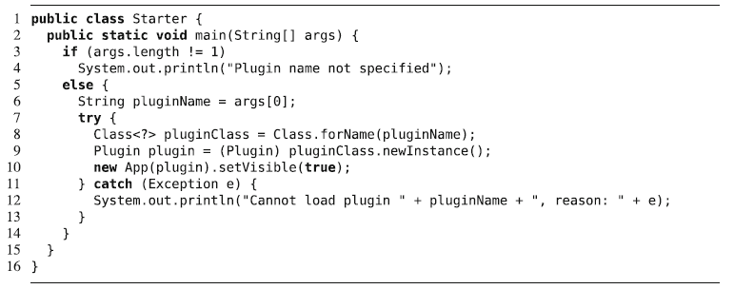
3.1 Implementación de la variabilidad
Carga de plug-ins en frameworks
White-box frameworks: Simplemente se pasa la subclase deseada o se invoca su método principal.
Black-box frameworks: Se pasa el plug-in deseado como parámetros del constructor al framework desde una clase iniciadora separada.
Un cargador de plug-ins típicamente busca plug-ins en un directorio específico o carga los plug-ins listados en un archivo de configuración. Posteriormente, el cargador de plug-ins configura el framework con los plug-ins correspondientes cargados. El cargador desacopla aún más el framework y los plug-ins, ya que el cargador identifica y carga los plug-ins durante el inicio. No se debe escribir más código para activar un plug-in; en el caso más simple, solo se copia a un directorio específico. Los cargadores de plug-ins pueden además verificar que el plug-in implemente las interfaces requeridas y comprobar dependencias o restricciones de orden entre los plug-ins. Así, las combinaciones de plug-ins inválidas pueden ser rechazadas al momento de carga. Las aplicaciones para el usuario final también suelen proporcionar mecanismos sofisticados para instalar, actualizar, desactivar o configurar plug-ins, a menudo con interfaces gráficas.
Ejemplo:
Cargador de plug-ins simple para el framework de caja negra. El cargador espera un parámetro de línea de comandos que nombre la clase del plug-in. Luego, el cargador usa el mecanismo de reflexión de Java para cargar dinámicamente la clase e instanciar el framework con ella.

Slide 34
3.1 Implementación de la variabilidad
Frameworks (Marcos de trabajo)
Criterios de calidad:
❌ Preplanning effort: Requiere un esfuerzo de planificación anticipada significativo, ya que los diseñadores deben anticipar las necesidades de variabilidad y crear métodos o interfaces de plug-ins que puedan ser extendidos más tarde.
✅ Feature traceability: Permite rastrear características de manera directa a través de los plug-ins. Se puede rastrear de manera disciplinada las características opcionales y alternativas, lo que asegura una trazabilidad clara.
✅ Separation of concerns: Los frameworks basados en plug-ins siguen convenciones bien definidas, lo que facilita la modularidad y separación de conceptos. Los plug-ins se encapsulan del framework a través de interfaces claras, permitiendo una separación efectiva de los conceptos.
✅ Information hiding: El código relacionado con una característica está encapsulado en un único plug-in, permitiendo comprender y mantener una característica mirando solo el código de ese plug-in.
❌ Granularity: Son más adecuados para extensiones gruesas que afectan pocos puntos definidos en el flujo de control. Sin embargo, las características de grano fino o las características transversales son difíciles de implementar debido a la necesidad de demasiados puntos de extensión (hot spots).
❌ Uniformity: No garantiza uniformidad en todos los artefactos de la SPL, especialmente en aquellos no relacionados con el código (como la documentación o archivos de configuración).

Slide 35
3.1 Implementación de la variabilidad
Frameworks (Marcos de trabajo)
Clasificación:
Binding time: Compile-Time, Load-time, Run-time
Technology: Language-based
Representation: Composition-based
Puntos fuertes:
Muy adecuado para implementar variabilidad.
Derivación automatizada de productos mediante carga de complementos (plug-in).
Personalización estática, desplegando solo características seleccionadas.
Modularidad al separar características, ocultar detalles internos de las características y habilitar la trazabilidad de características (especialmente en frameworks de caja negra).
Adecuado para desarrollo en un mundo abierto (solo en frameworks de caja negra).
Implementación disciplinada, bien conocida.
Puntos débiles:
Gran esfuerzo de diseño inicial.
Evolución difícil.
Sobrecarga potencial en desarrollo, tiempo de ejecución y tamaño.
No hay reutilización fuera del marco de trabajo.
No es adecuado para características de grano fino y transversales.
No soporta artefactos no relacionados con el código.

Slide 36
3.1 Implementación de la variabilidad
Estrategias de implementación de la variabilidad
Classic, Language-based variability mechanisms (mecanismos clásicos basados en el lenguaje):
Parameters (Parámetros)
Design Patterns (Patrones de Diseño)
Frameworks (Marcos de trabajo)
Components and Services (Componentes y Servicios)
Classic, Tool-driven variability mechanisms (Mecanismos clásicos basados en herramientas):
Version-Control Systems (Sistemas de Control de Versiones)
Build Systems (Sistemas de Construcción)
Preprocessors (Preprocesadores)
Advanced, Language-based variability mechanisms (mecanismos avanzados basados en el lenguaje):
Feature-Oriented Programming, FOP (Programación Orientada a Características)
Aspect-Oriented Programming, AOP (Programación Orientada a Aspectos)
Aspects and Feature Modules in Concert (Combinación de Aspectos y Módulos de Características)
Further Approaches (Otras Aproximaciones):
Delta-Oriented Programming, DOP (Programación Orientada a Deltas)
Refactoring Feature Modules (Refactorización de módulos de características)
Context-Oriented Programming, COP (Programación Orientada al Contexto)
Advanced, Tool-driven variability mechanisms (Mecanismos avanzados basados en herramientas):
Feature Tracing (Trazabilidad de Características)
Views on Code (Vistas sobre el Código)
Integrated Product Derivation (Derivación Integrada de Productos)
Virtual Separation of Concerns (Separación Virtual de Conceptos)

Slide 37
3.1 Implementación de la variabilidad
Components and Services (Componentes y Servicios)
Módulos independientes con interfaces bien definidas que pueden combinarse para lograr variabilidad y reutilización.
Component (Componente): Unidad modular y reutilizable que tiene interfaces contractuales y dependencias explícitas de contexto. Su funcionalidad se proporciona a través de la interfaz, mientras que su implementación interna está encapsulada. Los componentes se pueden componer con otros para formar aplicaciones más grandes y se pueden reutilizar en diferentes contextos.
Service (Servicio): Forma especializada de componentes software (e.g., servicio web). Encapsulan funcionalidades detrás de una interfaz, como los componentes, pero están diseñados para ser accesibles a través de protocolos estándar de Internet y pueden ejecutarse en servidores remotos.
En SPL:
No se distingue entre componentes y servicios.
Los componentes se diseñan y componen manualmente en lugar de ser automáticamente integrados. Aunque la integración automática no es el objetivo, la reutilización de componentes sigue siendo una estrategia importante.
Los componentes se seleccionan según las características de los productos y se conecta mediante código adicional (glue code). Sin embargo, la automatización en la derivación de productos es clave para el éxito en el desarrollo de grandes SPL.

Slide 38
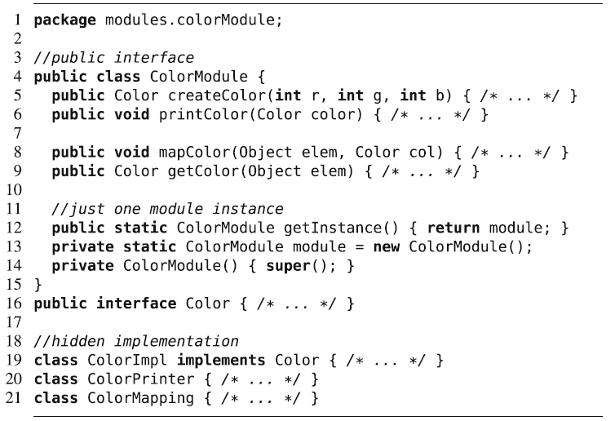
3.1 Implementación de la variabilidad
Components and Services (Componentes y Servicios)
Ejemplo:
Supongamos que almacenar e imprimir colores no es trivial y podría reutilizarse en otro proyecto fuera de la SPL. Podríamos extraer la gestión de colores en un componente reutilizable (o paquete). La interfaz del componente expone una clase ColorModule con varios métodos públicos y una interfaz Java Color, mientras que otros detalles de la implementación están ocultos. Utilizamos el mecanismo de alcance y paquetes de Java para hacer cumplir la encapsulación. Es decir, para asegurar que otros componentes no accedan a detalles privados de la implementación, usamos visibilidad de paquete. Las clases ColorImpl, ColorPrinter y ColorMapping no son públicas y solo son visibles dentro del paquete, por lo que otros componentes en otros paquetes solo pueden interactuar con las clases y métodos públicos.

Slide 39
3.1 Implementación de la variabilidad
Components and Services (Componentes y Servicios)
Criterios de calidad:
❌ Preplanning effort: Al igual que con los frameworks, se requiere un esfuerzo significativo de planificación anticipada. Aunque los componentes pueden ser reutilizados fuera de una SPL, el esfuerzo de planificación es necesario para garantizar que la integración de los componentes sea efectiva y adecuada para su reutilización.
✅ Feature traceability: Al igual que en los frameworks, los componentes permiten ocultar los detalles de implementación detrás de interfaces, lo que facilita la trazabilidad de las características.
✅ Separation of concerns: Los componentes, al igual que los plug-ins, están diseñados para modularizar las características y ocultar los detalles de implementación detrás de interfaces, lo que promueve una buena separación de conceptos. Idealmente un módulo/componente por característica.
✅ Information hiding: Los componentes ocultan los detalles internos detrás de interfaces. La encapsulación es posible en muchos lenguajes, permitiendo que la implementación interna de un componente no sea visible para los usuarios del mismo.
▨ Granularity: Al igual que los frameworks, los componentes pueden tener dificultades para manejar extensiones de granularidad fina o características transversales. Aunque los componentes permiten la modularización y la derivación de productos en tiempo de compilación, las extensiones finas y transversales requieren mucho código pegamento (glue code) y son complicadas de implementar, lo que reduce la eficacia en estos casos.
✅ Uniformity: Los componentes pueden ser reutilizados en diferentes contextos, lo que fomenta una mayor uniformidad en comparación con los plug-ins. La modularidad de los componentes permite un desarrollo automatizado y consistente, incluso si la encapsulación es más débil en algunos casos, se pueden lograr soluciones uniformes en artefactos no relacionados con el código, como gramáticas y documentos de diseño.

Slide 40
3.1 Implementación de la variabilidad
Components and Services (Componentes y Servicios)
Clasificación:
Binding time: Compile-Time, Load-time, Run-time
Technology: Language-based, Tool-based
Representation: Composition-based
Puntos fuertes:
Técnica de implementación bien conocida y establecida.
Personalización estática, desplegando solo características seleccionadas.
Separación de conceptos, ocultación de información y trazabilidad de características.
Reutilización dentro y fuera de la SPL.
Reutilización de implementaciones de terceros.
Reutilización en entornos distribuidos, incluso con características mantenidas y ejecutadas por terceros (especialmente servicios).
Aplicación uniforme a muchos lenguajes.
Puntos débiles:
No hay derivación automatizada de productos, es necesario el código de enlace.
Evolución difícil.
Sobrecarga potencial en desarrollo, tiempo de ejecución y tamaño.
Planificación previa necesaria para dimensionar los componentes.
No es adecuado para características de grano fino y transversales.

Slide 41
3.1 Implementación de la variabilidad
Estrategias de implementación de la variabilidad
Classic, Language-based variability mechanisms (mecanismos clásicos basados en el lenguaje):
Parameters (Parámetros)
Design Patterns (Patrones de Diseño)
Frameworks (Marcos de trabajo)
Components and Services (Componentes y Servicios)
Classic, Tool-driven variability mechanisms (Mecanismos clásicos basados en herramientas):
Version-Control Systems (Sistemas de Control de Versiones)
Build Systems (Sistemas de Construcción)
Preprocessors (Preprocesadores)
Advanced, Language-based variability mechanisms (mecanismos avanzados basados en el lenguaje):
Feature-Oriented Programming, FOP (Programación Orientada a Características)
Aspect-Oriented Programming, AOP (Programación Orientada a Aspectos)
Aspects and Feature Modules in Concert (Combinación de Aspectos y Módulos de Características)
Further Approaches (Otras Aproximaciones):
Delta-Oriented Programming, DOP (Programación Orientada a Deltas)
Refactoring Feature Modules (Refactorización de módulos de características)
Context-Oriented Programming, COP (Programación Orientada al Contexto)
Advanced, Tool-driven variability mechanisms (Mecanismos avanzados basados en herramientas):
Feature Tracing (Trazabilidad de Características)
Views on Code (Vistas sobre el Código)
Integrated Product Derivation (Derivación Integrada de Productos)
Virtual Separation of Concerns (Separación Virtual de Conceptos)

Slide 42
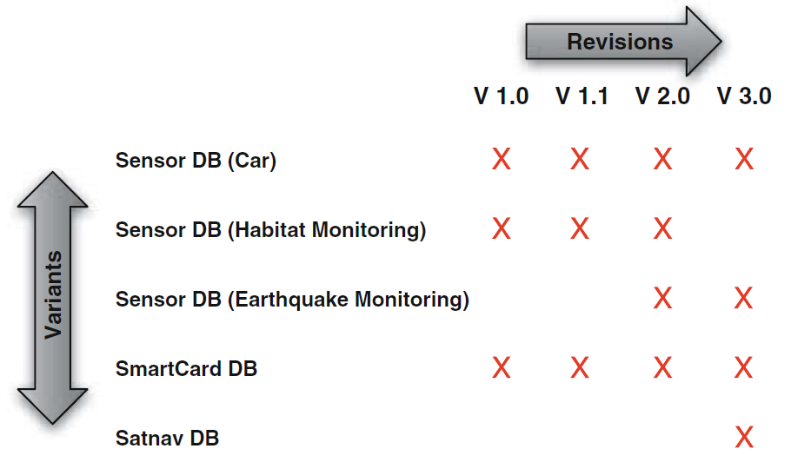
3.1 Implementación de la variabilidad
Version-Control Systems (Sistemas de Control de Versiones)
Herramientas para rastrear cambios en el código y gestionar variantes mediante ramas y fusiones.
Ejemplos: CVS, Subversion, Perforce, Visual SourceSafe, git, Mercurial.
Conceptos:
Revision (revisión): Describe variaciones ordenadas a lo largo del tiempo.
Release (lanzamiento): Es una revisión específicamente nombrada.
Variant (variante): Describe variaciones intencionales que existen en paralelo.
Version (versión): Abarca tanto revisiones como variantes.

Slide 43
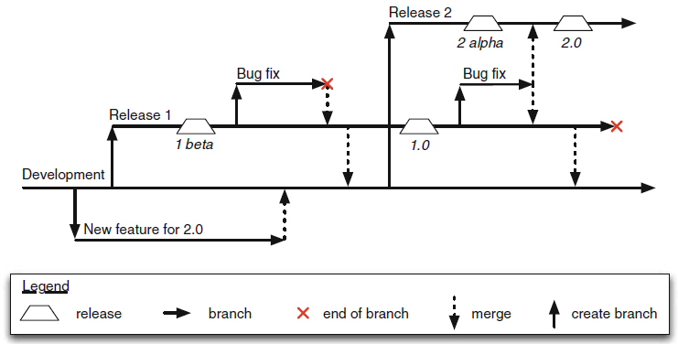
3.1 Implementación de la variabilidad
Version-Control Systems (Sistemas de Control de Versiones)
Uso de ramas:
Ramas de desarrollo: La rama principal en la que ocurre la mayor parte del desarrollo del proyecto.
Ramas de lanzamiento: Se crea una rama separada para cada lanzamiento planificado (ej. Release 1 y Release 2), permitiendo que el desarrollo diario no interfiera en la estabilización de una versión específica.
Ramas de características: Se desarrollan bloques más grandes de funcionalidad en ramas separadas, especialmente para proyectos largos o arriesgados. Una vez terminada la implementación de una característica, se fusiona con otra rama.
Ramas de corrección de errores: Al igual que las ramas de características, se desarrollan en ramas separadas y luego se fusionan en las ramas correspondientes de lanzamiento y desarrollo.
Cada rama puede finalizarse cuando ya no sea necesaria.

Slide 44
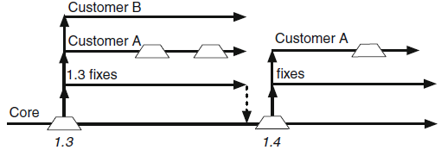
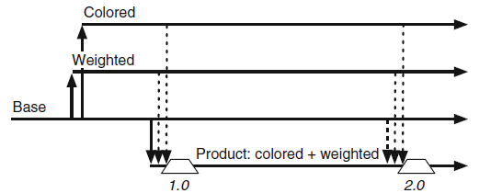
3.1 Implementación de la variabilidad
Version-Control Systems (Sistemas de Control de Versiones)
Desventaja de ramas específicas para clientes: Requiere una rama personalizada para cada cliente, lo que puede llevar a la creación de productos completamente personalizados en lugar de productos flexibles basados en combinaciones de características.
Ventaja de ramas de características: En lugar de desarrollar un producto completo en una rama separada, se crean ramas por característica (ej. "Colored" y "Weighted"), y luego se combinan para formar el producto final.

Slide 45
3.1 Implementación de la variabilidad
Version-Control Systems (Sistemas de Control de Versiones)
Criterios de calidad:
✅ Preplanning effort: Al principio de un proyecto, se pueden realizar cambios rápidos para un cliente en una rama separada sin necesidad de planificación extensiva. El esfuerzo de planificación es bajo al principio, lo que puede ser beneficioso en etapas tempranas, pero no se requiere planificación previa al integrar la variabilidad.
❌ Feature traceability: No existe un medio efectivo para rastrear las características hasta su implementación. Las ramas se consideran esencialmente copias, y no hay una forma estructurada de reutilización o modularidad. Esto hace que la trazabilidad sea difícil de manejar.
❌ Separation of concerns: Aunque se puede trabajar con distintos artefactos (código, modelos, documentación, etc.) a través de ramas, el uso de ramas tiende a incentivar el desarrollo de productos distintos dentro de la SPL, en lugar de centrarse en el desarrollo de características individuales. Esto provoca una falta de separación de conceptos, ya que las ramas pueden contener modificaciones invasivas y poco estructuradas.
❌ Information hiding: El uso de ramas no promueve el ocultamiento de información de manera estructurada. En cambio, los desarrolladores deben realizar cambios invasivos en el código, sin necesidad de preocuparse por puntos de extensión o ocultamiento de la información en el nivel de diseño. Además, la técnica de fusión no permite la composición semántica correcta de los artefactos.
✅ Granularity: Permite trabajar con cambios a cualquier nivel de granularidad, desde modificar directorios hasta cambiar caracteres individuales. Esto facilita la aplicación de variabilidad en niveles finos, pero la capacidad de realizar cambios pequeños no asegura una solución eficaz en el caso de la variabilidad a gran escala.
✅ Uniformity: Aunque puede usarse de manera uniforme para código y artefactos no relacionados con el código, las ramas no proporcionan una forma estructurada de reutilización o modularidad. La fusión de ramas es un proceso problemático y propenso a errores, lo que reduce la uniformidad en el manejo de variabilidad en la SPL.

Slide 46
3.1 Implementación de la variabilidad
Version-Control Systems (Sistemas de Control de Versiones)
Clasificación:
Binding time: Compile-Time
Technology: Tool-based
Representation: Composition-based
Puntos fuertes:
Herramientas conocidas, establecidas y maduras.
Infraestructura externa.
Personalización arbitraria en tiempo de compilación, independiente de la granularidad y la separación transversal
Aplicación uniforme al código fuente y artefactos no relacionados con el código
Esfuerzo mínimo para la planificación previa.
Puntos débiles:
Mezcla de revisiones y variantes.
Fomenta el desarrollo de variantes, no de características (codificación inconveniente del desarrollo orientado a características). No hay trazabilidad de características, ni separación del código de características, ni ocultación de información.
No hay reutilización estructurada (copiar y editar texto plano).
Depende de la fusión, lo que puede generar conflictos y errores.
Difícil de mantener con muchas ramas. Las correcciones deben fusionarse potencialmente en muchas ramas.
Casi todas las herramientas prácticas son basadas en texto.

Slide 47
3.1 Implementación de la variabilidad
Estrategias de implementación de la variabilidad
Classic, Language-based variability mechanisms (mecanismos clásicos basados en el lenguaje):
Parameters (Parámetros)
Design Patterns (Patrones de Diseño)
Frameworks (Marcos de trabajo)
Components and Services (Componentes y Servicios)
Classic, Tool-driven variability mechanisms (Mecanismos clásicos basados en herramientas):
Version-Control Systems (Sistemas de Control de Versiones)
Build Systems (Sistemas de Construcción)
Preprocessors (Preprocesadores)
Advanced, Language-based variability mechanisms (mecanismos avanzados basados en el lenguaje):
Feature-Oriented Programming, FOP (Programación Orientada a Características)
Aspect-Oriented Programming, AOP (Programación Orientada a Aspectos)
Aspects and Feature Modules in Concert (Combinación de Aspectos y Módulos de Características)
Further Approaches (Otras Aproximaciones):
Delta-Oriented Programming, DOP (Programación Orientada a Deltas)
Refactoring Feature Modules (Refactorización de módulos de características)
Context-Oriented Programming, COP (Programación Orientada al Contexto)
Advanced, Tool-driven variability mechanisms (Mecanismos avanzados basados en herramientas):
Feature Tracing (Trazabilidad de Características)
Views on Code (Vistas sobre el Código)
Integrated Product Derivation (Derivación Integrada de Productos)
Virtual Separation of Concerns (Separación Virtual de Conceptos)

Slide 48
3.1 Implementación de la variabilidad
Build Systems (Sistemas de construcción)
Herramienta responsable de coordinar y ejecutar tareas relacionadas con la construcción de software, como la generación de código, compilación, ejecución de pruebas y empaquetado. Su principal objetivo es documentar y automatizar el proceso de construcción, especialmente en proyectos grandes donde intervienen múltiples herramientas y dependencias.
Ejemplos: make, ant, maven.
Estos sistemas pueden gestionar la variabilidad en tiempo de compilación, permitiendo elegir qué características incluir o excluir en función de ciertos parámetros.
Tipos:
Sistemas simples: Scripts de shell que ejecutan comandos básicos.
Sistemas avanzados (make, ant, maven): Soportan múltiples objetivos de compilación, manejan dependencias, optimizan compilaciones incrementales y generan reportes.

Slide 49
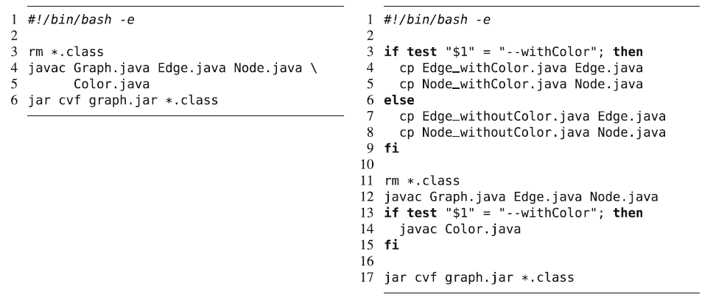
3.1 Implementación de la variabilidad
Build Scripts (Scripts de construcción)
Script sin variabilidad
1. Elimina todos los archivos de clase antiguos.
2. Compila todos los archivos Java del ejemplo de grafos.
3. Empaqueta todos los archivos de clase resultantes en un archivo JAR para su distribución.
Los sistemas de construcción pueden leer opciones de configuración como parámetros en la línea de comandos o desde archivos de configuración.
La variabilidad en un script de construcción puede controlar qué bibliotecas (y qué versión o variante de la biblioteca) se utilizan en la compilación.
Script con variabilidad
1. Verificamos si se proporciona el parámetro withColor.
2. Compilamos una de dos implementaciones de las clases Node y Edge, una con colores y otra sin ellos.
3. La clase Color se compila de manera condicional.

Slide 50
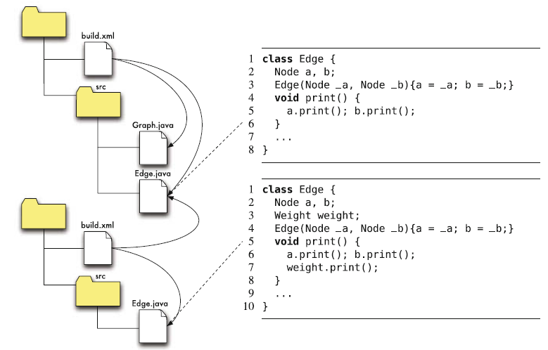
3.1 Implementación de la variabilidad
Custom Build Scripts (Scripts de construcción personalizados)
Se crea un script de construcción personalizado para cada cliente (producto). Almacenan una implementación base en un directorio y los scripts de construcción específicos de cada cliente, junto con sus respectivas extensiones, en otros directorios. Un script de construcción específico de un cliente puede reemplazar archivos de la implementación base y agregar archivos adicionales a la compilación

Slide 51
3.1 Implementación de la variabilidad
Build Systems (Sistemas de construcción)
Criterios de calidad:
✅ Preplanning effort: No requiere una planificación extensa antes del desarrollo, ya que la variabilidad se controla en tiempo de compilación mediante la inclusión/exclusión de archivos.
▨ Feature traceability: Si bien es posible mapear características a archivos, la granularidad a nivel de archivo puede dificultar la trazabilidad fina, especialmente cuando múltiples características afectan el mismo archivo.
▨ Separation of concerns: Se pueden usar patrones de diseño para modularizar características, pero la variabilidad a nivel de archivo puede generar replicación de código, reduciendo la separación efectiva.
❌ Information hiding: No proporciona un mecanismo fuerte de encapsulamiento. La inclusión condicional de archivos no garantiza interfaces bien definidas ni oculta detalles internos.
▨ Granularity: Funciona bien a nivel de archivo, pero es problemático para cambios pequeños, ya que puede requerir replicación de archivos completos..
✅ Uniformity: Puede gestionar la variabilidad de manera uniforme en código, documentación, archivos de configuración y otros artefactos, ya que los trata de forma homogénea.

Slide 52
3.1 Implementación de la variabilidad
Build Systems (Sistemas de construcción)
Clasificación:
Binding time: Compile-Time
Technology: Tool-based
Representation: Composition-based, Annotation-based
Puntos fuertes:
Herramientas conocidas y establecidas.
Adecuados para compilación condicional a nivel de archivo.
Orquestación de otros mecanismos de variabilidad.
Personalización arbitraria en tiempo de compilación.
Aplicación uniforme tanto a código fuente como a artefactos no relacionados con código.
No requiere una planificación previa extensa.
Puntos débiles:
Limitación a la variabilidad a nivel de archivo, lo que desincentiva una planificación sistemática y puede generar replicación de código.
No es adecuado para programación orientada a características a un nivel de granularidad fina.
No incorpora modularidad.
La trazabilidad de características se limita al nivel de archivo.
Scripts desorganizados y complejos pueden volverse difíciles de mantener y analizar.

Slide 53
3.1 Implementación de la variabilidad
Estrategias de implementación de la variabilidad
Classic, Language-based variability mechanisms (mecanismos clásicos basados en el lenguaje):
Parameters (Parámetros)
Design Patterns (Patrones de Diseño)
Frameworks (Marcos de trabajo)
Components and Services (Componentes y Servicios)
Classic, Tool-driven variability mechanisms (Mecanismos clásicos basados en herramientas):
Version-Control Systems (Sistemas de Control de Versiones)
Build Systems (Sistemas de Construcción)
Preprocessors (Preprocesadores)
Advanced, Language-based variability mechanisms (mecanismos avanzados basados en el lenguaje):
Feature-Oriented Programming, FOP (Programación Orientada a Características)
Aspect-Oriented Programming, AOP (Programación Orientada a Aspectos)
Aspects and Feature Modules in Concert (Combinación de Aspectos y Módulos de Características)
Further Approaches (Otras Aproximaciones):
Delta-Oriented Programming, DOP (Programación Orientada a Deltas)
Refactoring Feature Modules (Refactorización de módulos de características)
Context-Oriented Programming, COP (Programación Orientada al Contexto)
Advanced, Tool-driven variability mechanisms (Mecanismos avanzados basados en herramientas):
Feature Tracing (Trazabilidad de Características)
Views on Code (Vistas sobre el Código)
Integrated Product Derivation (Derivación Integrada de Productos)
Virtual Separation of Concerns (Separación Virtual de Conceptos)

Slide 54
3.1 Implementación de la variabilidad
Preprocessors (Preprocesadores)
Herramientas que modifican el código antes de la compilación mediante directivas condicionales.
Ejemplos: cpp (#ifdef, #endif), Munge, Antenna, Jinja, ...
La forma típica de implementar variabilidad con preprocesadores es envolver un fragmento de código con directivas de compilación condicional, como #ifdef y #endif. Se dice que dicho fragmento de código está anotado (código anotado).
Para implementar SPLs orientadas a características, se reserva un nombre por característica (F) y se define la macro (#define F) solo cuando la característica está seleccionada.
Tipos:
Nativos del lenguaje: Compilación condicional de forma nativa.
Preprocesadores personalizables: Permiten ajustar la sintaxis de las directivas para alinearlas con el lenguaje anfitrión (GPP, pure::variants, Gears).
Preprocesadores sintácticos: Operan considerando la estructura del lenguaje, minimizando errores de sintaxis.
Preprocesadores para artefactos no textuales: Para modelos gráficos y otros tipos de documentación (fmp2rsm, FeatureMapper).
Preprocesadores de plantillas: Permiten generar contenido dinámico a partir de una plantilla con marcadores de posición o reglas de transformación (Jinja, XVCL, StringTemplate).

Slide 55
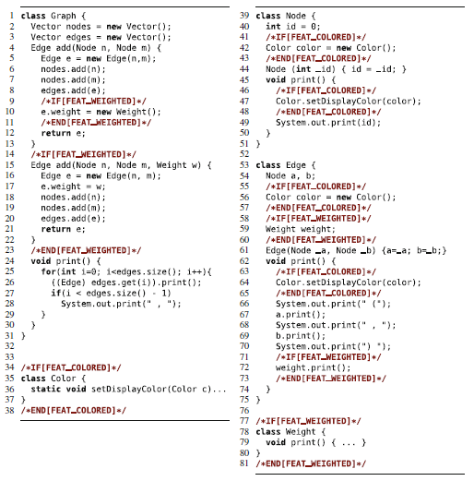
3.1 Implementación de la variabilidad
Preprocessors (Preprocesadores)
Ejemplos: Preprocesador Munge
Los fragmentos de código son anotados con directivas de características utilizando IF y END dentro de comentarios (para no interferir con entornos de desarrollos). Se ejecuta el preprocesador Munge con los parámetros -D para definir macros. Munge elimina todos los fragmentos de código anotado cuyas macros no estén definidas, y luego se compila el código preprocesado en el directorio de destino.

Slide 56
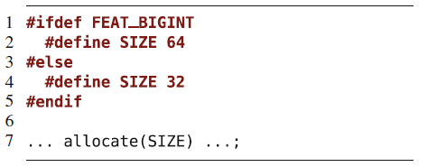
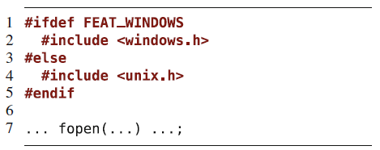
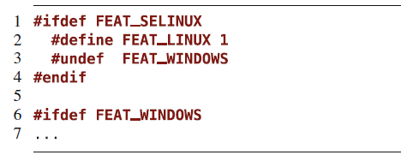
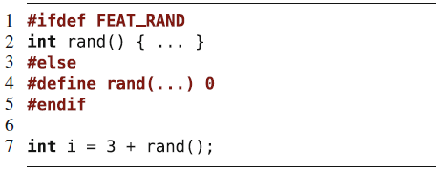
3.1 Implementación de la variabilidad
Patrones adicionales de uso de preprocesadores para la implementación de variabilidad
Macros alternativas
Inclusiones alternativas
Características dependientes
Función alternativa

Slide 57
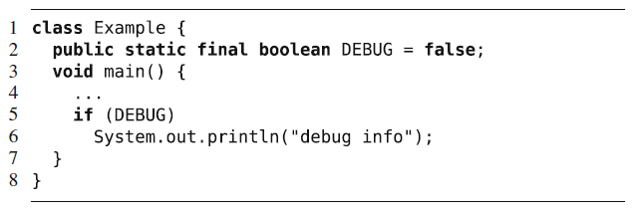
3.1 Implementación de la variabilidad
Tipos de preprocesadores
Nativos del lenguaje: Compilación condicional de forma nativa.
Preprocesadores personalizables: Permiten ajustar la sintaxis de las directivas para alinearlas con el lenguaje anfitrión.

Slide 58
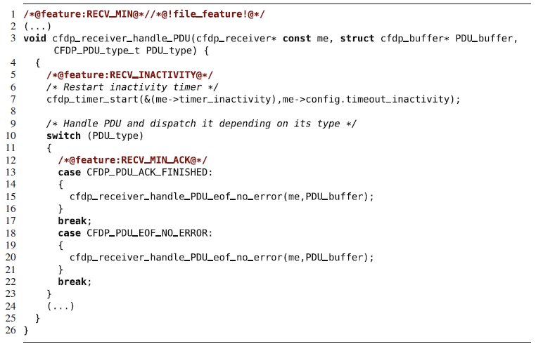
3.1 Implementación de la variabilidad
Tipos de preprocesadores
Preprocesadores sintácticos: Operan considerando la estructura del lenguaje, minimizando errores de sintaxis.

Slide 59
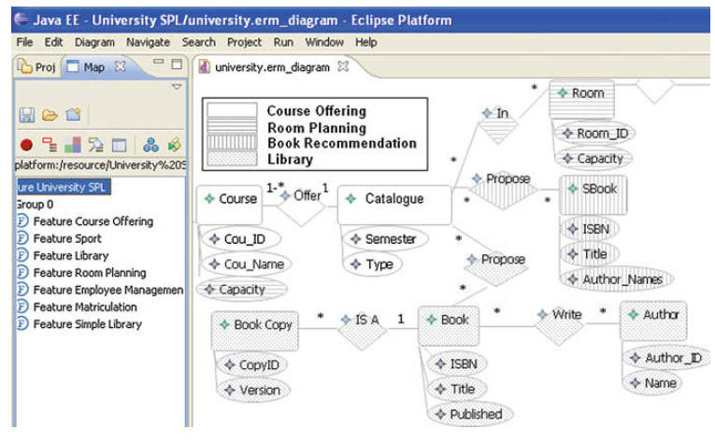
3.1 Implementación de la variabilidad
Tipos de preprocesadores
Preprocesadores para artefactos no textuales: Para modelos gráficos y otros tipos de documentación.
FeatureMapper

Slide 60
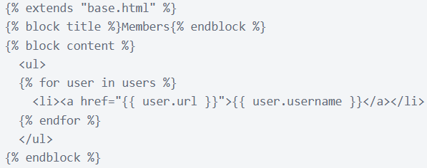
3.1 Implementación de la variabilidad
Tipos de preprocesadores
Preprocesadores de plantillas: Permiten generar contenido dinámico a partir de una plantilla con marcadores de posición o reglas de transformación.
Plantilla Jinja

Slide 61
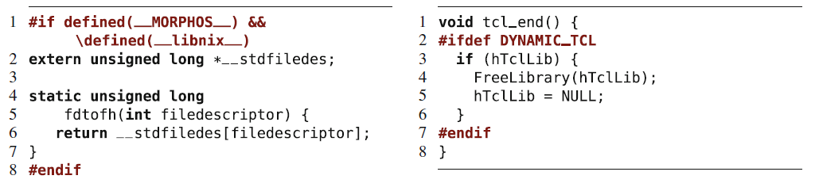
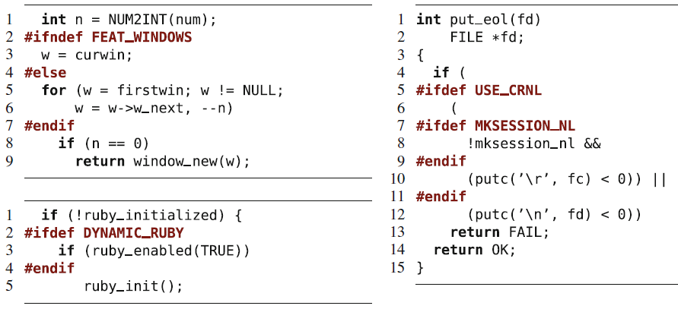
3.1 Implementación de la variabilidad
Anotaciones disciplinadas
Anotaciones disciplinadas (Disciplined annotations): Se alinean con la estructura sintáctica del código fuente y pueden mapearse al árbol de sintaxis abstracta (AST), aplicándose típicamente a declaraciones de nivel superior, campos y sentencias.
Anotaciones indisciplinadas (Undisciplined annotations): No respetan la estructura sintáctica del código, lo que puede alterar la organización del código de forma imprevista, dificultando su lectura, mantenimiento y análisis por herramientas de refactorización.

Slide 62
3.1 Implementación de la variabilidad
Preprocessors (Preprocesadores)
Criterios de calidad:
✅ Preplanning effort: Los preprocesadores requieren poco esfuerzo de planificación previa, ya que permiten modificar el código de manera invasiva sin una reestructuración previa significativa. Su uso es ligero y fácil de adoptar.
▨ Feature traceability: Aunque es posible rastrear características mediante anotaciones, estas pueden estar dispersas en el código, dificultando su seguimiento sin herramientas adicionales.
❌ Separation of concerns: Los preprocesadores no favorecen la separación de conceptos, ya que el código de las características puede estar disperso y entremezclado con el código base.
❌ Information hiding: No proporcionan encapsulación ni ocultamiento de información, ya que los detalles de la variabilidad se gestionan mediante directivas dispersas en el código.
✅ Granularity: Permiten una granularidad muy fina, ya que pueden modificar el código a nivel de archivos, funciones, e incluso líneas individuales.
✅ Uniformity: Se pueden aplicar de manera uniforme a diferentes tipos de artefactos, incluyendo código fuente, documentación y otros archivos de configuración.

Slide 63
3.1 Implementación de la variabilidad
Preprocessors (Preprocesadores)
Clasificación:
Binding time: Compile-Time
Technology: Tool-based
Representation: Annotation-based
Puntos fuertes:
Fáciles de usar y ampliamente conocidos.
Modelo de programación simple: anotación y eliminación condicional.
Personalización del código fuente en tiempo de compilación sin código repetitivo.
Flexibles y con soporte para granularidad arbitraria.
Requieren poca planificación previa.
Las características suelen ser rastreables en varias ubicaciones del código.
Mecanismo ligero para la adopción de SPLs extractivas.
Aplicación uniforme tanto al código fuente como a otros artefactos no relacionados con el código.
Puntos débiles:
Dispersión y enredo del código de características con la configuración, sin una clara separación de preocupaciones.
No ofrecen soporte para ocultación de información.
Pueden ofuscar el código fuente.
Frecuentemente utilizados de manera ad hoc o indisciplinada.
Propensos a errores simples.
Difíciles de analizar y complicados para desarrollar herramientas de soporte para el lenguaje subyacente.

Slide 64
3.1 Implementación de la variabilidad
Estrategias de implementación de la variabilidad
Classic, Language-based variability mechanisms (mecanismos clásicos basados en el lenguaje):
Parameters (Parámetros)
Design Patterns (Patrones de Diseño)
Frameworks (Marcos de trabajo)
Components and Services (Componentes y Servicios)
Classic, Tool-driven variability mechanisms (Mecanismos clásicos basados en herramientas):
Version-Control Systems (Sistemas de Control de Versiones)
Build Systems (Sistemas de Construcción)
Preprocessors (Preprocesadores)
Advanced, Language-based variability mechanisms (mecanismos avanzados basados en el lenguaje):
Feature-Oriented Programming, FOP (Programación Orientada a Características)
Aspect-Oriented Programming, AOP (Programación Orientada a Aspectos)
Aspects and Feature Modules in Concert (Combinación de Aspectos y Módulos de Características)
Further Approaches (Otras Aproximaciones):
Delta-Oriented Programming, DOP (Programación Orientada a Deltas)
Refactoring Feature Modules (Refactorización de módulos de características)
Context-Oriented Programming, COP (Programación Orientada al Contexto)
Advanced, Tool-driven variability mechanisms (Mecanismos avanzados basados en herramientas):
Feature Tracing (Trazabilidad de Características)
Views on Code (Vistas sobre el Código)
Integrated Product Derivation (Derivación Integrada de Productos)
Virtual Separation of Concerns (Separación Virtual de Conceptos)

Slide 65
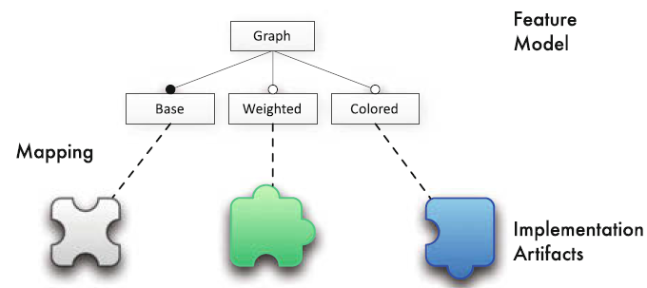
3.1 Implementación de la variabilidad
Feature-Oriented Programming, FOP (Programación Orientada a Características)
Es un enfoque basado en la composición para construir SPLs, donde la idea principal es descomponer el diseño y el código de un sistema según las características que ofrece. Cada característica debe estar implementada en un módulo o componente distinto, lo que facilita el mapeo entre características y su implementación.
Modularidad de Características: La modularidad en FOP facilita una relación directa entre las características y su implementación, lo que simplifica el rastreo y depuración del código. Cuando un usuario selecciona un conjunto de características, los módulos de implementación correspondientes se componen automáticamente.

Slide 66
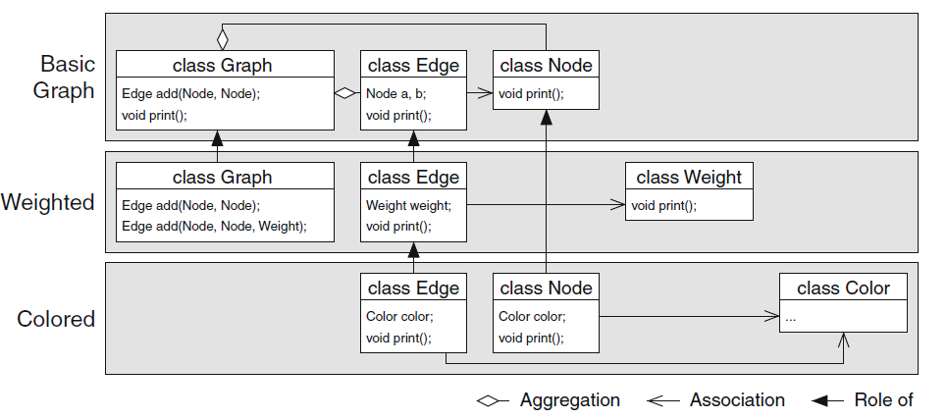
3.1 Implementación de la variabilidad
Collaboration-Based Design (Diseño Basado en Colaboraciones)
En FOP, las características se implementan mediante colaboraciones.
Colaboración: Conjunto de clases que interactúan entre sí, y cada clase desempeña un rol distinto para implementar una funcionalidad o capacidad específica de la característica.
Rol: Define las responsabilidades de una clase en un colaboración.
Una clase puede participar en múltiples colaboraciones, jugando distintos roles en cada una.

Slide 67
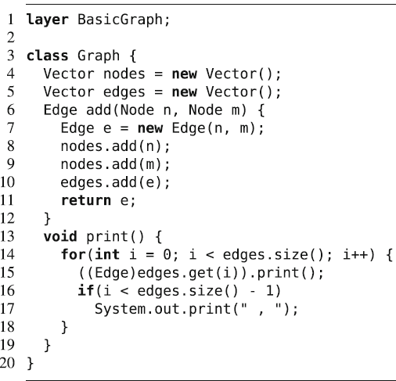
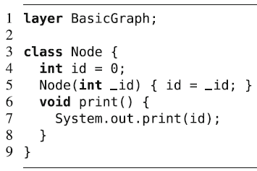
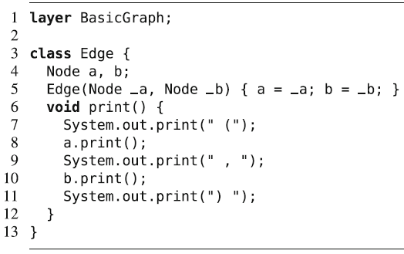
3.1 Implementación de la variabilidad
Feature Modules (Módulos de Características)
Cada colaboración mapea a una característica y se conoce como un módulo de característica. Estos módulos permiten la composición de diferentes combinaciones de características para crear productos personalizados.
Ejemplo: Se pueden crear grafos básicos, ponderados, coloreados, o combinados (ponderados y coloreados) mediante la composición de diferentes módulos.

Slide 68
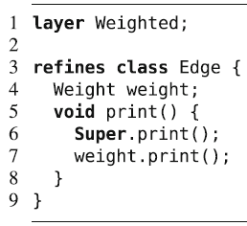
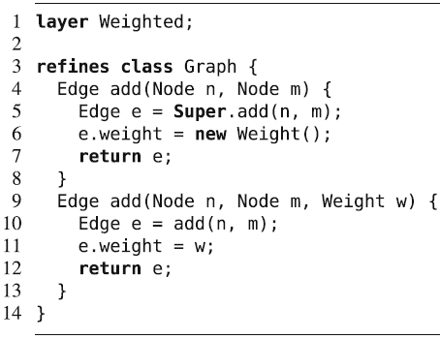
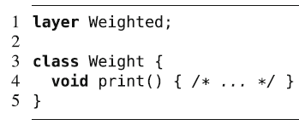
3.1 Implementación de la variabilidad
Refinamiento de clases (El lenguaje Jak)
Jak es una extensión de Java para FOP. Permite refinar clases y métodos existentes mediante refinamientos y extensiones usando palabras clave como refines y Super.
Class refinement (refinamiento de clases): Forma de herencia basada en mixins, en la cual las subclases, llamadas mixins, son abstractas en el sentido de que pueden aplicarse a diferentes superclases concretas (lo cual no es posible con la herencia en Java).
Un refinamiento de clase puede añadir nuevos miembros a una clase y extender métodos existentes. Los roles que extienden clases existentes se implementan utilizando refinamientos de clases, denotados por la palabra clave refines. La extensión de un método se implementa mediante la sobrecarga de métodos y la llamada al método sobrecargado mediante la palabra clave Super.
Ejemplo: la característica Weighted implementada en Jak. Introduce una nueva clase Weight que representa el peso de una arista y refina (aplica un rol a) la clase Graph introduciendo un nuevo método add que asigna un valor de peso a una arista, y sobrecarga el método existente add para asignar un valor de peso predeterminado. Además, refina la clase Edge añadiendo un campo y extendiendo el método print para mostrar el peso.

Slide 69
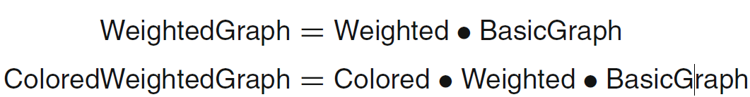




3.1 Implementación de la variabilidad
Composición de artefactos (AHEAD)
AHEAD (Algebraic Hierarchical Equations for Application Design) es un modelo algebraico para FOP, donde los programas se componen mediante funciones que modifican el programa base con nuevas características.

Slide 70


3.1 Implementación de la variabilidad
Composición de artefactos (AHEAD)
AHEAD permite la composición no solo del código fuente, sino también de otros artefactos del software como documentación, pruebas, diseño, etc. Cada artefacto tiene su propio operador de composición, y el sistema organiza estos artefactos en jerarquías de contención.

Slide 71
3.1 Implementación de la variabilidad
Feature-Oriented Programming, FOP (Programación Orientada a Características)
Criterios de calidad:
▨ Preplanning effort: FOP permite extender clases existentes sin necesidad de alterar el código base, lo que reduce la necesidad de planificación anticipada para algunos casos. Sin embargo, es necesario anticipar los puntos de extensión en sistemas más complejos, lo que implica un esfuerzo de planificación en algunos casos (por ejemplo, al crear puntos de extensión en un sistema). La flexibilidad de la extensión no elimina completamente la planificación previa.
✅ Feature traceability: FOP sobresale en la trazabilidad de características. Existe un mapeo directo de las características a los módulos de características que las implementan, lo que facilita su rastreo a lo largo del desarrollo.
✅ Separation of concerns: La programación orientada a características favorece la separación de preocupaciones, ya que las características se encapsulan en módulos, lo que evita que el código de una característica se mezcle con el de otras. Esto mejora la modularidad y la facilidad de mantenimiento.
❌ Information hiding: Aunque FOP ayuda a la modularidad y la extensión de clases sin modificar la implementación existente, no proporciona un mecanismo explícito de ocultamiento de información. Los módulos de características no tienen una interfaz contractual explícita para proteger los detalles internos de la implementación.
✅ Granularity: FOP trabaja a un nivel de granularidad fino, permitiendo introducir nuevos métodos y sobrescribir los existentes en un nivel de detalle más fino que muchos enfoques tradicionales. Sin embargo, existen limitaciones en la granularidad en función de la estructura del lenguaje y la capacidad de componer a niveles más finos.
✅ Uniformity: FOP promueve la uniformidad, ya que permite refinar artefactos de código y no código de manera coherente. La composición se realiza a nivel de métodos, y los artefactos relacionados con una característica se manejan de forma consistente.

Slide 72
3.1 Implementación de la variabilidad
Feature-Oriented Programming, FOP (Programación Orientada a Características)
Clasificación:
Binding time: Compile-Time, Load-Time, Run-Time
Technology: Language-based
Representation: Composition-based
Puntos fuertes:
Mecanismo basado en lenguaje fácil de usar, que requiere solo extensiones mínimas del lenguaje.
Personalización del código fuente en tiempo de compilación sin sobrecarga en tiempo de ejecución.
Separación del código de características (posiblemente transversales) en módulos de características distintos.
Trazabilidad directa de las características desde una característica hasta su implementación en un módulo de características.
Conceptualmente aplicable de manera uniforme tanto al código como a los artefactos no relacionados con el código, las herramientas ya cubren muchos lenguajes.
Requiere poca planificación previa gracias al mecanismo de extensión basado en mixins.
Puntos débiles:
Requiere la adopción de una extensión del lenguaje o herramientas de composición no familiares como parte del proceso de desarrollo.
Granularidad a nivel de métodos (u otras entidades estructurales nombradas).
La composición está dirigida por la sintaxis y no ofrece interfaces obligatorias entre los módulos de características.
Es necesario construir herramientas para cada lenguaje, pero estas pueden generarse.
Hasta ahora, solo existen herramientas académicas, con poca experiencia en la práctica

Slide 73
3.1 Implementación de la variabilidad
Estrategias de implementación de la variabilidad
Classic, Language-based variability mechanisms (mecanismos clásicos basados en el lenguaje):
Parameters (Parámetros)
Design Patterns (Patrones de Diseño)
Frameworks (Marcos de trabajo)
Components and Services (Componentes y Servicios)
Classic, Tool-driven variability mechanisms (Mecanismos clásicos basados en herramientas):
Version-Control Systems (Sistemas de Control de Versiones)
Build Systems (Sistemas de Construcción)
Preprocessors (Preprocesadores)
Advanced, Language-based variability mechanisms (mecanismos avanzados basados en el lenguaje):
Feature-Oriented Programming, FOP (Programación Orientada a Características)
Aspect-Oriented Programming, AOP (Programación Orientada a Aspectos)
Aspects and Feature Modules in Concert (Combinación de Aspectos y Módulos de Características)
Further Approaches (Otras Aproximaciones):
Delta-Oriented Programming, DOP (Programación Orientada a Deltas)
Refactoring Feature Modules (Refactorización de módulos de características)
Context-Oriented Programming, COP (Programación Orientada al Contexto)
Advanced, Tool-driven variability mechanisms (Mecanismos avanzados basados en herramientas):
Feature Tracing (Trazabilidad de Características)
Views on Code (Vistas sobre el Código)
Integrated Product Derivation (Derivación Integrada de Productos)
Virtual Separation of Concerns (Separación Virtual de Conceptos)

Slide 74


3.1 Implementación de la variabilidad
Aspect-Oriented Programming, AOP (Programación Orientada a Aspectos)
Paradigma de programación que tiene como objetivo la modularización de los conceptos transversales (crosscutting concerns).
Crosscutting concerns (Conceptos transversales): Funcionalidades o preocupaciones que afectan a varias partes de un sistema, y que no encajan bien dentro de las estructuras tradicionales de POO (clases y métodos).
Ejemplos: gestión de logs, seguridad, gestión de excepciones,…
AOP permite separar estos aspectos del resto del código, lo que facilita su mantenimiento y reutilización.
Código disperso y replicado

Slide 75

3.1 Implementación de la variabilidad
Crosscutting concerns

Slide 76

3.1 Implementación de la variabilidad
Conceptos básicos de AOP
Aspects (Aspectos): Un aspecto es un constructo de programación que encapsula la implementación de un concepto transversal.
Join Points (Puntos de Unión): Son eventos específicos en la ejecución del programa en los que un aspecto puede ser integrado (tejido). Ejemplos: ejecución de un método, llamada a un método, acceso a un campo, inicialización de una clase, etc.
Join-Point Shadows (Sombras de Join Points): Son las ubicaciones del código fuente que originan un join point. Es decir, son las declaraciones de métodos o las sentencias que hacen referencia a join points.
Pointcuts: Es una especificación declarativa que define cuáles join points son de interés para un aspecto determinado. Los pointcuts actúan como filtros que seleccionan los join points que deben ser afectados por el aspecto.
Quantification (Cuantificación): Proceso de seleccionar múltiples join points basados en una especificación declarativa. Permite que un aspecto actúe sobre varios join points en diferentes ubicaciones del código.

Slide 77

3.1 Implementación de la variabilidad
Conceptos básicos de AOP
Advice: Fragmento de código que se ejecuta en los join points seleccionados por un pointcut. Un advice puede ejecutarse antes, después o alrededor de la ejecución de un join point determinado.
Before advice: Se ejecuta antes del join point.
After advice: Se ejecuta después del join point.
Around advice: Se ejecuta antes y después del join point, y puede reemplazar la ejecución original.

Slide 78

3.1 Implementación de la variabilidad
Conceptos básicos de AOP (el lenguaje AspectJ)
AspectJ es una extensión del lenguaje Java que introduce mecanismos para trabajar con AOP. En el contexto de AspectJ, un aspecto puede ser utilizado para agregar funcionalidades como el manejo de colores a un grafo, sin alterar directamente las clases del grafo. El aspecto define una interfaz, inyecta métodos y campos a las clases involucradas y aconseja la ejecución de métodos para modificar el comportamiento en los puntos de unión seleccionados.
Inter-type Declarations: Permiten que un aspecto agregue métodos, campos o interfaces a clases existentes. Esto es útil para modificar el comportamiento de clases sin alterarlas directamente.

Slide 79

3.1 Implementación de la variabilidad
Patrones de Pointcuts en AspectJ

Slide 80


3.1 Implementación de la variabilidad
Conceptos básicos de AOP (el lenguaje AspectJ)
Inter-type Declarations: Permiten que un aspecto agregue métodos, campos o interfaces a clases existentes. Esto es útil para modificar el comportamiento de clases sin alterarlas directamente.

Slide 81


3.1 Implementación de la variabilidad
Conceptos básicos de AOP (Composición de aspectos)
Weaver (Tejedor de Aspectos): El aspect weaver es la herramienta encargada de integrar el código de los aspectos en el programa base, creando un programa ejecutable. La combinación de los aspectos con el programa base se denomina weaving (tejido de aspectos).
Compile-Time weaving
Run-Time weaving

Slide 82

3.1 Implementación de la variabilidad
Ejemplos típicos de Aspectos
Profiler para medir el tiempo de ejecución de cada método de un paquete

Slide 83

3.1 Implementación de la variabilidad
Ejemplos típicos de Aspectos
Gestión y reutilización de conexiones abiertas

Slide 84

3.1 Implementación de la variabilidad
Ejemplos típicos de Aspectos
Conexión de observadores y sujetos en una biblioteca de formas

Slide 85

3.1 Implementación de la variabilidad
Ejemplos típicos de Aspectos
Garantía de que después de cinco comandos se realiza una operación de autoguardado

Slide 86

3.1 Implementación de la variabilidad
Implementación de SPL con AOP
Se implementa un aspecto por cada característica, y el sistema se configura aplicando los aspectos adecuados a través del proceso de weaving.
Problema: Los aspectos encapsulan los cambios que deben realizarse en clases existentes. Los aspectos no encapsulan las nuevas clases y paquetes que introduce una característica.
Cuando una característica involucra nuevas clases o paquetes, el proceso de weaving se vuelve más complejo y puede ser necesario usar mecanismos adicionales de modularización.

Slide 87



3.1 Implementación de la variabilidad
Implementación de SPL con AOP
Ejemplo: Las variaciones en la biblioteca de grafos pueden implementarse utilizando aspectos. La idea es separar todo el código específico de características como Colored y Weighted, de modo que se tenga una implementación básica del grafo sin modificaciones adicionales. Es importante señalar que las clases son introducidas por las características del grafo, pero deben ser clases anidadas sin alterar significativamente el diseño básico del ejemplo del grafo.
En SPLs más complejas, el uso de clases anidadas puede volverse demasiado complicado, ya que las referencias y los nombres cualificados deben adaptarse de manera coherente.

Slide 88
3.1 Implementación de la variabilidad
Aspect-Oriented Programming, AOP (Programación Orientada a Aspectos)
Criterios de calidad:
✅ Preplanning effort: AOP permite extender un programa sin necesidad de planificación previa, ya que los aspectos pueden interceptar el flujo de control del programa base sin modificarlo directamente. Esto reduce el esfuerzo de planificación inicial en comparación con enfoques más estructurados como Feature-Oriented Programming.
✅ Feature traceability: La trazabilidad de características se mejora en AOP, ya que cada aspecto puede encapsular el código de una característica en un único módulo, facilitando la localización y gestión de la variabilidad. Sin embargo, hay limitaciones en comparación con enfoques como Feature Modules.
✅ Separation of concerns: AOP está diseñado para mejorar la modularidad al permitir la separación de preocupaciones transversales (crosscutting concerns). Esto significa que características como logging, seguridad o persistencia pueden implementarse como aspectos sin contaminar el código base.
❌ Information hiding: AOP viola el principio de ocultamiento de información, ya que los aspectos pueden modificar directamente los detalles internos de otros módulos sin respetar sus interfaces. Esto puede hacer que el código sea más difícil de mantener y más propenso a errores.
✅ Granularity: AOP ofrece una granularidad flexible gracias al modelo de join-points. En AspectJ, por ejemplo, se pueden hacer modificaciones desde la introducción de clases y métodos hasta la modificación del comportamiento dentro de una función. Sin embargo, algunos elementos, como variables locales y estructuras de control, no son accesibles de manera directa.
❌ Uniformity: AOP no proporciona un tratamiento uniforme para todos los artefactos de la SPL. Aunque el código puede ser modularizado en aspectos, no existe una teoría unificadora comparable a AHEAD, y no hay herramientas que sean completamente independientes del lenguaje, lo que reduce la uniformidad en la implementación.

Slide 89
3.1 Implementación de la variabilidad
Aspect-Oriented Programming, AOP (Programación Orientada a Aspectos)
Clasificación:
Binding time: Compile-Time, Load-Time, Run-Time
Technology: Language-based
Representation: Composition-based
Puntos fuertes:
Variabilidad en tiempo de compilación sin sobrecarga en tiempo de ejecución; también es posible la variabilidad en tiempo de carga.
Separación del código de características (posiblemente entrecruzadas) en aspectos distintos.
Trazabilidad directa de las características desde su especificación hasta su implementación en un aspecto.
Granularidad fina basada en eventos durante la ejecución del programa, dependiendo del modelo de puntos de unión (join point model).
Se requiere poco o ningún esfuerzo de planificación previa.
Puntos débiles:
Requiere la adopción de una extensión sofisticada del lenguaje, incluyendo un nuevo paradigma de programación.
Existen diferentes extensiones orientadas a aspectos para distintos lenguajes de código y no código; hasta ahora, solo se han desarrollado modelos uniformes experimentales.
La composición está dirigida por la sintaxis y no ofrece interfaces forzadas entre los módulos de características.
Aunque conceptualmente uniforme, es necesario construir herramientas específicas para cada lenguaje.
Hasta ahora, solo existen herramientas académicas, con poca aplicación en la práctica.

Slide 90
3.1 Implementación de la variabilidad
Estrategias de implementación de la variabilidad
Classic, Language-based variability mechanisms (mecanismos clásicos basados en el lenguaje):
Parameters (Parámetros)
Design Patterns (Patrones de Diseño)
Frameworks (Marcos de trabajo)
Components and Services (Componentes y Servicios)
Classic, Tool-driven variability mechanisms (Mecanismos clásicos basados en herramientas):
Version-Control Systems (Sistemas de Control de Versiones)
Build Systems (Sistemas de Construcción)
Preprocessors (Preprocesadores)
Advanced, Language-based variability mechanisms (mecanismos avanzados basados en el lenguaje):
Feature-Oriented Programming, FOP (Programación Orientada a Características)
Aspect-Oriented Programming, AOP (Programación Orientada a Aspectos)
Aspects and Feature Modules in Concert (Combinación de Aspectos y Módulos de Características)
Further Approaches (Otras Aproximaciones):
Delta-Oriented Programming, DOP (Programación Orientada a Deltas)
Refactoring Feature Modules (Refactorización de módulos de características)
Context-Oriented Programming, COP (Programación Orientada al Contexto)
Advanced, Tool-driven variability mechanisms (Mecanismos avanzados basados en herramientas):
Feature Tracing (Trazabilidad de Características)
Views on Code (Vistas sobre el Código)
Integrated Product Derivation (Derivación Integrada de Productos)
Virtual Separation of Concerns (Separación Virtual de Conceptos)

Slide 91
3.1 Implementación de la variabilidad
Otras aproximaciones
Aspects and Feature Modules in Concert (Combinación de Aspectos y Módulos de Características): Integración de módulos de características y aspectos para mejorar la flexibilidad en la variabilidad del software.
Delta-Oriented Programming, DOP (Programación Orientada a Deltas): Permite modificaciones incrementales en un programa mediante módulos delta.
Refactoring Feature Modules (Refactorización de módulos de características): Modificación estructural de módulos sin alterar su comportamiento.
Context-Oriented Programming, COP (Programación Orientada al Contexto): Adapta el comportamiento del software dinámicamente según el contexto de ejecución

Slide 92
3.1 Implementación de la variabilidad
Estrategias de implementación de la variabilidad
Classic, Language-based variability mechanisms (mecanismos clásicos basados en el lenguaje):
Parameters (Parámetros)
Design Patterns (Patrones de Diseño)
Frameworks (Marcos de trabajo)
Components and Services (Componentes y Servicios)
Classic, Tool-driven variability mechanisms (Mecanismos clásicos basados en herramientas):
Version-Control Systems (Sistemas de Control de Versiones)
Build Systems (Sistemas de Construcción)
Preprocessors (Preprocesadores)
Advanced, Language-based variability mechanisms (mecanismos avanzados basados en el lenguaje):
Feature-Oriented Programming, FOP (Programación Orientada a Características)
Aspect-Oriented Programming, AOP (Programación Orientada a Aspectos)
Aspects and Feature Modules in Concert (Combinación de Aspectos y Módulos de Características)
Further Approaches (Otras Aproximaciones):
Delta-Oriented Programming, DOP (Programación Orientada a Deltas)
Refactoring Feature Modules (Refactorización de módulos de características)
Context-Oriented Programming, COP (Programación Orientada al Contexto)
Advanced, Tool-driven variability mechanisms (Mecanismos avanzados basados en herramientas):
Feature Tracing (Trazabilidad de Características)
Views on Code (Vistas sobre el Código)
Integrated Product Derivation (Derivación Integrada de Productos)
Virtual Separation of Concerns (Separación Virtual de Conceptos)

Slide 93
3.1 Implementación de la variabilidad
Virtual Separation of Concerns (Separación Virtual de Conceptos)
Enfoque basado en herramientas para el desarrollo de SPLs. Se apoya en la combinación de información de trazabilidad, visualización, vistas del código fuente y la integración de modelos de características. Esto permite que el código asociado a cada característica se pueda visualizar, editar y comprender de manera separada sin que haya una separación física en el código fuente​.
Views on Code (Vistas en el Código): Se utilizan para ocultar detalles de implementación no relevantes a una característica seleccionada, ayudando a los desarrolladores a centrarse en la funcionalidad específica sin distracciones​. Permiten explorar las interacciones entre características y prever la estructura del código generado antes de compilar.
Integrated Product Derivation (Derivación Integrada de Productos): Se automatiza la derivación de productos a partir de modelos de características, asegurando que solo se generen configuraciones válidas​. Las herramientas permiten seleccionar características y generar automáticamente los productos.

Slide 94

3.1 Implementación de la variabilidad
Virtual Separation of Concerns (Separación Virtual de Conceptos)
Ejemplo: CIDE

Slide 95
3.1 Implementación de la variabilidad
Virtual Separation of Concerns (Separación Virtual de Conceptos)
Criterios de calidad:
✅ Preplanning effort: No requiere una planificación previa significativa, ya que el código se modifica de manera invasiva y se alinea bien con la adopción de líneas de productos de manera extractiva.
✅ Feature traceability: La trazabilidad es un objetivo clave del enfoque, explotándose para la navegación, visualización y análisis del código.
▨ Separation of concerns: Aunque permite visualizar las características de manera separada, el código sigue estando físicamente entremezclado en la base de código común, lo que limita la separación total de preocupaciones.
❌ Information hiding: No ofrece soporte para ocultamiento de información mediante interfaces y compilación separada.
✅ Granularity: Permite operar a niveles de granularidad arbitrarios, facilitando modificaciones finas y detalladas en el código.
✅ Uniformity: Se puede aplicar de manera uniforme tanto al código como a artefactos no relacionados con el código.

Slide 96
3.1 Implementación de la variabilidad
Virtual Separation of Concerns (Separación Virtual de Conceptos)
Clasificación:
Binding time: Compile-Time
Technology: Tool-based
Representation: Annotation-based
Puntos fuertes:
Modelo de programación simple: anotar y eliminar condicionalmente.
Trazabilidad estructurada de las características.
Personalización del código fuente en tiempo de compilación; sin código repetitivo.
Flexible y con soporte para granularidad arbitraria.
Requiere poca planificación previa.
Separación virtual de preocupaciones, a pesar de la dispersión y el entrelazamiento físico del código de características.
Mecanismo ligero para la adopción extractiva de líneas de productos.
Aplicación uniforme tanto al código fuente como a artefactos no relacionados con el código.
Fácil de usar y analizar.
Puntos débiles:
No ofrece soporte para el ocultamiento de información.
Mayormente implementado en herramientas académicas, con poca experiencia práctica.
Muchas anotaciones de grano fino e intercaladas dificultan la comprensión del programa.

Slide 97
3.1 Implementación de la variabilidad
EJERCICIO 1
Desarrollar un artefacto variable en el lenguaje de programación deseado siguiendo dos enfoques de implementación de la variabilidad diferentes para la SPL propuesta en el Ejercicio 2 del Tema 2.1.
Comparar ambas implementaciones según los 6 criterios de calidad estudiados. Usar una escala de 1 a 3 (bajo, medio, alto) para cada criterio.

Slide 98
3.2 Generación de productos
“Change is the only constant in life.” Heráclito, 500 a.C.
Paráfrasis moderna de la doctrina del cambio continuo (panta rhei, "todo fluye") de Heráclito, que sostiene que la realidad está en constante transformación y que nada permanece igual.

Slide 99
3.2 Generación de productos
Generación de productos de la SPL
Entradas:
Feature Model: Modelo de características.
Configuration: Configuración del FM.
Implementation artifacts: Artefactos variables de la SPL.
Mapping model: (Opcional) Modelo que relaciona las características del FM con los puntos de variación de los artefactos de la SPL para conseguir trazabilidad de las features si fuera necesario.
Entradas:
Final product: Producto final configurado (sin variabilidad).

Slide 100



3.2 Generación de productos
Generación de productos de la SPL
Feature Model (.uvl)
Configuración* (.json)
Producto final
*La configuración parcial se considera total (las características no decididas se consideran no seleccionadas)

Slide 101


3.2 Generación de productos
Generación productos de la SPL
Feature Model (.uvl)
Configuración* (.json)
Producto final
*La configuración parcial se considera total (las características no decididas se consideran no seleccionadas)

Slide 102


3.2 Generación de productos
Generación productos de la SPL
Feature Model (.uvl)
Configuración* (.json)
Producto final
*La configuración parcial se considera total (las características no decididas se consideran no seleccionadas)

Slide 103
3.2 Generación de productos
Generación productos de la SPL con un enfoque basado en plantillas
Entradas:
Feature Model: Modelo de características (en UVL).
Configuration: Configuración del FM (en JSON).
Implementation artifacts: Artefactos variables de la SPL (como plantillas Jinja).
Mapping model: (Opcional) Modelo que relaciona las características del FM con los puntos de variación de los artefactos de la SPL (.csv). Solo es necesario si los puntos de variación y variantes de las plantillas Jinja no tienen los mismos nombres que las características del FM.
Entradas:
Final product: Producto final configurado (sin variabilidad).

Slide 104

3.2 Generación de productos
Jinja (procesador de plantillas)
Jinja (https://palletsprojects.com/projects/jinja) es un motor de plantillas rápido, expresivo y extensible. Marcadores especiales en la plantilla permiten escribir código similar a la sintaxis de Python. Luego, la plantilla recibe datos para generar el documento final.
Características:
Herencia e inclusión de plantillas.
Definición e importación de macros dentro de las plantillas.
Autoescapado en plantillas HTML para prevenir ataques XSS a partir de entradas no confiables de usuarios.
Entorno aislado (sandboxed) que permite renderizar plantillas no confiables de manera segura.
Soporte para AsyncIO para generar plantillas y llamar funciones asíncronas.
Compatibilidad con I18N mediante Babel.
Compilación de plantillas a código Python optimizado en tiempo de ejecución con almacenamiento en caché o precompilación anticipada.
Manejo de excepciones con referencias a la línea correcta en la plantilla para facilitar la depuración.
Filtros, pruebas, funciones y sintaxis extensibles.
Instalación:
pip install Jinja2

Slide 105






3.2 Generación de productos
Principales directivas de las plantillas Jinja
(https://jinja.palletsprojects.com/en/stable/templates/)
Delimitadores:
{% ... %} para declaraciones.
{{ ... }} para expresiones que se imprimen en la salida de la plantilla.
{# ... #} para comentarios que no se incluyen en la salida de la plantilla.
Acceso a variables:
{{ foo.bar }}
{{ foo['bar'] }}
Estructuras de control:
{% if ... %} para evaluar condiciones.
{% for ... %} para iterar sobre una secuencia.
Herencia de plantillas (extends y block)
Plantilla base (base.html)
Plantilla hija (index.html)
Inclusión de plantillas (include)
Plantilla a incluir (menu.html)
Plantilla principal (page.html)

Slide 106




3.2 Generación de productos
Puntos de variación y variantes en la plantilla Jinja
Plantilla base
(punto de variación)
Subplantillas (variantes)

Slide 107
3.2 Generación de productos
Puntos de variación y variantes en la plantilla Jinja
Feature Model
Plantilla
Punto de variación múltiple
Punto de variación alternativo
Variante
(valor)
Variantes (clones)
Punto de variación opcional
Variante
(valor)

Slide 108


3.2 Generación de productos
Trazabilidad de características (el modelo de mapping)
Feature Model
Plantilla
Value
Handler
Mapping model
Feature

Slide 109

3.2 Generación de productos
Generación de productos de la SPL con un enfoque basado en plantillas
Pasos básico y código principal para resolver la variabilidad:
Carga del FM (puede que no se use).
Carga de la configuración.
Carga del mapping (opcional).
Hay que cargar la plantilla principal (base).
La plantilla Jinja recibe un contexto: diccionario (map) {handler: value}
Hay que crear el contexto con la información de la configuración teniendo en cuenta el mapping.

Slide 110
3.2 Generación de productos
Ejemplo: Generación de ficheros de configuración Docker
Visión general

Slide 111

3.2 Generación de productos
Ejemplo: Generación de ficheros de configuración Docker
El modelo de variabilidad (.uvl)

Slide 112

3.2 Generación de productos
Ejemplo: Generación de ficheros de configuración Docker
Implementación de la variabilidad con plantillas Jinja (.jinja)

Slide 113
3.2 Generación de productos
Ejemplo: Generación de ficheros de configuración Docker
El modelo de mapping para trazabilidad de las características (.csv)

Slide 114

3.2 Generación de productos
Ejemplo: Generación de ficheros de configuración Docker
La configuración (.json)

Slide 115

3.2 Generación de productos
Ejemplo: Generación de ficheros de configuración Docker
El producto final generado (.dockerfile)

Slide 116
3.2 Generación de productos
EJERCICIO 1
Generar 3 helados aleatorios de la SPL del dominio de los helados.
Modificar la SPL proporcionada del dominio de los helados con los siguientes requisitos. Se debe adaptar la SPL completa (feature model, configuraciones, artefactos,…):
Incorporar en alguna parte de todos los productos el nombre de la heladería.
Añadir un nuevo sabor “pistacho” incompatible con el sabor limón.
Añadir un nuevo producto alternativo “batido” que solo puede ser de un sabor.
Generar un producto que represente un “batido de pistacho”.

Slide 117
3.2 Generación de productos
EJERCICIO 2
Generar los productos finales asociados a los artefactos del Ejercicio 1 del Tema 3.1 según el enfoque de implementación de la variabilidad elegido para desarrollar los artefactos variables.
Desarrollar el mismo artefacto variables usando un enfoque basado en plantillas y generar los mismos productos. Comparar el enfoque de plantillas con los anteriores según los 6 criterios de calidad estudiados. Usar una escala de 1 a 3 (bajo, medio, alto) para cada criterio.

